Slide 1
Wie man am besten mit diesem Lehrmaterial arbeitet
Power Point
  In der folgenden PowerPoint wird das Thema DONAUSCHIFFFAHRT – Märkte und Stärkung der Wasserstraße präsentiert. In den zugehörigen Notizen sind die Slides kurz beschrieben und die verwendeten Quellen für diese angeführt, welche für weiterführende Informationen genutzt werden können.
Reader
  Zusätzlich zu den PowerPoint Präsentationen ist auch ein Reader bereitgestellt, welcher das Thema detaillierter beschreibt und als Skript verwendet werden kann.
Links
  Die für die Präsentation verwendeten Quellen sind in den Lernpaketen unter einer Linksammlung verfügbar.
Videos und Übungen
    Zusätzlich werden auch Videos und Übungen zur Verfügung gestellt. Diese sind ebenfalls in den betreffenden Lernpaketen zu finden.
    https://www.rewway.at/de/lehrmittel/pakete/donauschifffahrt-märkte-und-stärkung-der-wasserstraße/

Slide 2
Lernziele und Zielgruppe
Nach der Auseinandersetzung mit den Inhalten kennen die Lernenden….
Zahlen, Daten und Fakten zur Wasserstraße Donau; Schleusen, Brücken und die Verfügbarkeit der Donau
Märkte der Donauschifffahrt: von Güterverkehr zum Tourismus und Passagierverkehr in Österreich und dem gesamten Donau-Korridor.
Stärken der Donaubinnenschifffahrt, Schwächen und Möglichkeiten zur Minimierung der Schwächen.: von Ausbildung über Instandhaltungsmaßnahmen zu Transportgeschwindigkeit und Netzdichte.. Darüber hinaus der verkehrspolitische Rahmen der Donaubinnenschifffahrt.
Zielgruppe
Schüler*innen der Oberstufen (AHS) bzw. BHS
Berufsschüler*innen
Studierende zum Einstieg in das Thema Binnenschifffahrt

Slide 3
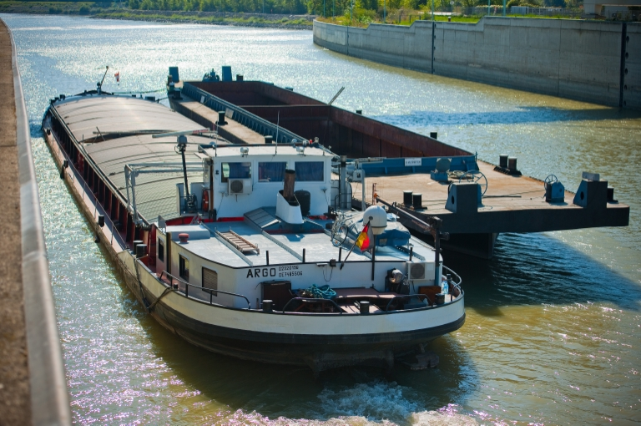
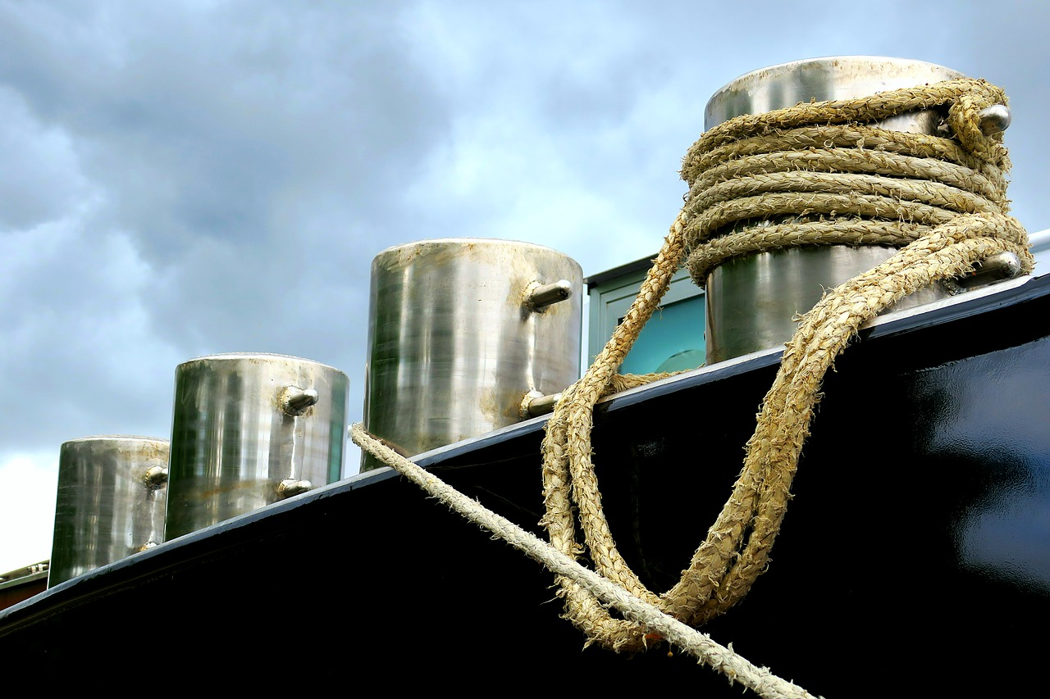



DONAUSCHIFFFAHRT – Märkte und Stärkung der Wasserstraße
Quelle: via donau
Quelle: pixabay
Notes:
Dieser Foliensatz enthält geographische und wirtschaftsgeographische Informationen zur Wasserstraße Donau sowie zum gesamten Donaukorridor und vergleicht zusätzlich die Donau mit dem Rhein.
Bildquelle: viadonau, https://fotos.viadonau.org; www.pixabay.com

Slide 4
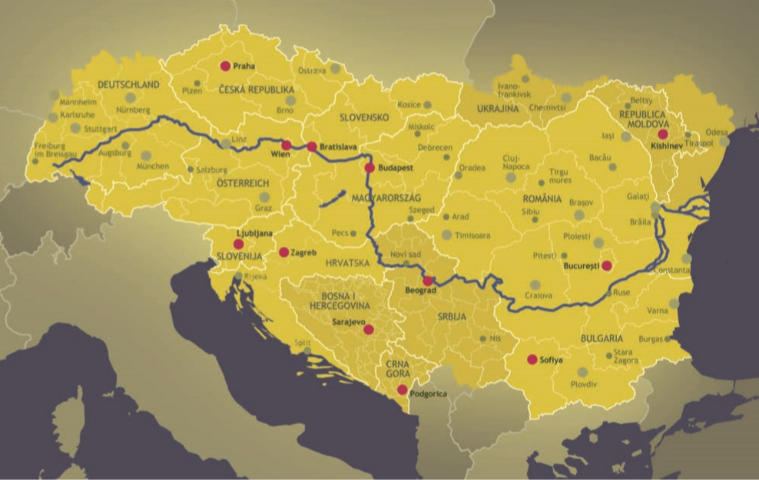
Warm-Up:
DONAUSCHIFFFAHRT – Märkte und Stärkung der Wasserstraße
Quelle: INTERACT
Was wird alles auf der Donau transportiert?
Was sind die Stärken der Donauschifffahrt?
Was sind die Probleme der Donauschifffahrt und wie können diese gelöst werden?
Ist die Donau wichtig für die österreichische Wirtschaft?
Durch welche Länder fließt die Donau?
Welche Länder transportieren die meisten Güter auf der Donau?
Notes:
Die Fragen in der darüberlegenden Folie können als Aufwärmungsübung zum Thema „DONAUSCHIFFFAHRT – Märkte und Stärkung der Wasserstraße “ verwendet werden. Das Ziel ist es die Fragen mit den Teilnehmer*innen zu diskutieren. Die Fragen werden während der Präsentation beantwortet. Aufgrund dessen können die Fragen am Ende der Präsentation noch einmal diskutiert werden.
Diskussionsfragen (5-10 Minuten Diskussion):
Durch welche Länder fließt die Donau?
Deutschland, Österreich, Slowakei, Ungarn, Kroatien, Serbien, Bulgarien, Rumänien, Republik Moldau, Ukraine
Ist die Donau wichtig für die österreichische Wirtschaft?
Folien 16-23
Welche Länder transportieren die meisten Güter auf der Donau?
Rumänien, Serbien, Österreich (Folie 17)
Was wird alles auf der Donau transportiert?
Überwiegend Erze und Metallabfälle, land- und forstwirtschaftlichen Erzeugnissen und Erdölerzeugnissen (Folie 20)
Was sind die Stärken der Donauschifffahrt?
Niedrige Transportkoste, Umweltfreundlich, Massenleistungsfähig, Sicher, Rund um die Uhr einsatzbereit, Niedrige Infrastruktur-/Wegekosten, Hohe freie Kapazitäten (Auslastung bei 10-15 % !) (Folie 26-29)
Was sind die Probleme der Donauschifffahrt und wie können diese gelöst werden?
Abhängigkeit von Fahrwasserverhältnissen , Brücken, Niedrige Transportgeschwindigkeit, Geringe Netzdichte (Vor-/Nachläufe notwendig), Teilweise keine adäquate Instandhaltung, Hoher Modernisierungsbedarf der Häfen und Flotten, Personalproblematik (fehlendes ausgebildetes Personal) (Folie 30)
Input- mögliche Diskussionspunkte:
Nachhaltigkeit
Modal Split
Brücken
Schleusen
Verfügbarkeit der Donau
Tourismus auf der Donau
Telematik für die Schifffahrt: River Information Services (RIS)
Ausbildung
Bildquelle: INTERACT im Handbuch der Donauschifffahrt S 29.

Slide 5
DONAUSCHIFFFAHRT –
Märkte und Stärkung der Wasserstraße
Markt der Donauschifffahrt
Transportbeispiele
Die Wasserstraße Donau
Stärken der Donauschifffahrt

Slide 6
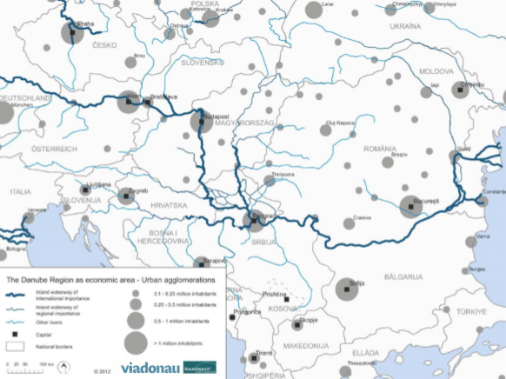
Donaukorridor
Die Wasserstraße Donau
90 Mio. EinwohnerInnen
Industriestandort
Stahl-, Papier-, Mineralöl- und
chemische Industrie sowie
Maschinenbau und
Automobilindustrie angesiedelt
fruchtbare Böden → Landwirtschaft
Quelle: via donau
Übersicht der Wasserstraße Donau
Quelle: via donau
Notes:
Mit rund 90 Millionen Einwohnern ist der Donauraum schon allein durch seine Größe von besonderem wirtschaftlichen Interesse. Zahlreiche Produktionsstätten der Stahl-, Papier-, Mineralöl- und chemischen Industrie sowie auch der Maschinenbau- und Automobilindustrie befinden sich im Einzugsbereich der Donau.
Durch ihre Massenleistungsfähigkeit, die Nähe zu Rohstoffmärkten, große freie Transportkapazitäten sowie durch niedrige Transportkosten ist die Donau vor allem für die rohstoffintensive Industrie ein wichtiger Verkehrsträger. Zusätzlich ist der Donauraum durch seine fruchtbaren Böden eine wichtige Region für den Anbau von landwirtschaftlichen Rohstoffen. Ein nicht unerheblicher Anteil der dort angebauten Produkte wird dabei über die Rhein-Main-Donauachse über die entsprechenden Seehäfen (Nordsee, Schwarzes Meer) nach Übersee exportiert.
Quelle: Handbuch der Donauschifffahrt S. 146.
Bildquelle: viadonau im Handbuch der Donauschifffahrt S. 147

Slide 7
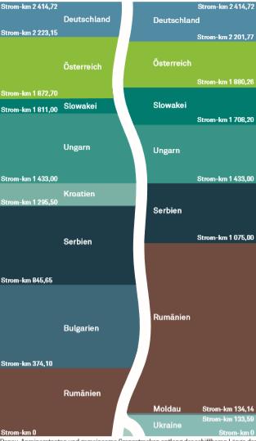
Donau – Daten und Fakten
Die Wasserstraße Donau
zweitlängster Strom Europas
2.845 km lang
vom Schwarzwald bis ins Schwarze Meer
fließt von Westen nach Osten (als einziger großer europ. Strom)
10 Anrainerstaaten
Österreich-Abschnitt: 351 km
Rumänien mit 1.075 km größten Anteil
Einzugsgebiet: 801.463 km²
  bedeutender
  Verkehrsträger
  wichtige Quelle für
  Energie und Trinkwasser
  wertvoller Erholungs- und Lebensraum
Quelle: viadonau - Donau-Anrainerstaaten
Notes:
Die Donau ist 2845 km lang und somit nach der Wolga der zweitlängste Fluss Europas. Sie entspringt im Schwarzwald in Donaueschingen in Deutschland und fließt bis ins Schwarze Meer in Rumänien. Die von der internationalen Güterschifffahrt nutzbare Länge der schiffbaren Donau beträgt rund 2.415 km. Die Donau ist der einzige größere Fluss in Europa der von Westen nach Osten fließt.
Die Donau verbindet insgesamt zehn Länder und dient als wichtige Wasserstraße für den Warenverkehr auf Binnenschiffen.
Der österreichische Donauabschnitt beträgt ca. 351 km. Den größten Anteil an der Donau besitzt Rumänien mit 1.075 km. Hiervon bilden rund 470 km die gemeinsame Staatsgrenze mit Bulgarien. Den kleinsten Donau-Anteil mit nur 550m hat Moldau.
Die Donau hat ein Einzugsgebiet von 801.463 km², welches westlich vom Schwarzen Meer in Zentral- und Südosteuropa liegt. Als Einzugsgebiet eines Stromes oder Flusses wird jenes Gebiet bezeichnet, aus dem das gesamte Wasser über die Bodenoberfläche, die Bäche und das Grundwasser in den Strom des Flusses fließt.
Die Donau stellt in dessen Einzugsgebiet einen bedeutenden Verkehrsträger dar, dient als wichtige Quelle für Energie und Trinkwasser und ist wichtiger Erholungs- und Lebensraum.
Quelle: Handbuch der Donauschifffahrt S. 38ff.
Bildquelle: viadonau im Handbuch der Donauschifffahrt S. 38

Slide 8
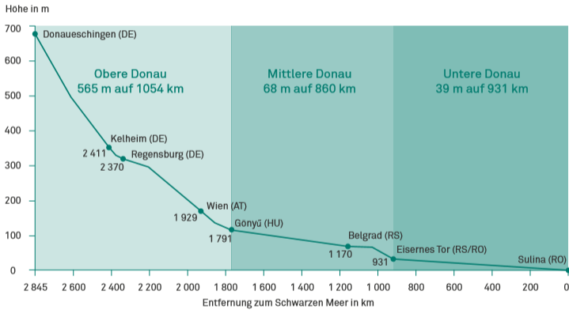
Einteilung der Donau
Die Wasserstraße Donau
Gliederung der schiffbaren Donau in drei Hauptabschnitte:
Obere Donau:
Kelheim – Gönyű, 623 km Länge
wegen hohem Gefälle Charakter
eines Gebirgsflusses
Mittlere Donau:
Gönyű – Drobeta Turnu-Severin,
860 km Länge
Untere Donau:
Drobeta Turnu-Severin – Sulina,
931 km Länge
Quelle: via donau
Quelle: via donau
Notes:
Gemäß Donaukommission lässt sich die schiffbare Donau (Kelheim–Sulina: Strom-km 2.414,72 bis Strom-km 0) in drei Hauptabschnitte gliedern:
Die Obere Donau von Kelheim (Deutschland) bis Gönyű (Ungarn) (623 km lang),
die Mittlere Donau von Gönyű bis Turnu-Severin (Rumänien) (860 km lang) und
die Untere Donau von Turnu-Severin bis Sulina (Rumänien) (931 km lang)
Im ersten Drittel ihres Laufes, auf einer Länge von 1.055 km, hat die Donau aufgrund ihres hohen Gefälles den Charakter eines Gebirgsflusses. Daher finden sich auf diesem Abschnitt auch fast alle Flusskraftwerke. Insgesamt gibt es 18 Flusskraftwerke, wobei sich 16 dieser Kraftwerke zwischen Kelheim und Gönyű an der Oberen Donau befinden. Erst ab dem „Gefällebruch“ bei Gönyű im Norden Ungarns wird der Strom langsam zu einem Tieflandfluss. Im Durchschnitt überwindet die Obere Donau pro Kilometer Fließstrecke einen Höhenunterschied von etwas mehr als einem halben Meter, während es bei der Unteren Donau durchschnittlich nur noch knapp über vier Zentimeter pro Kilometer sind.
Quelle: Handbuch der Donauschifffahrt S. 41
Bildquelle: viadonau im Handbuch der Donauschifffahrt S. 41

Slide 9
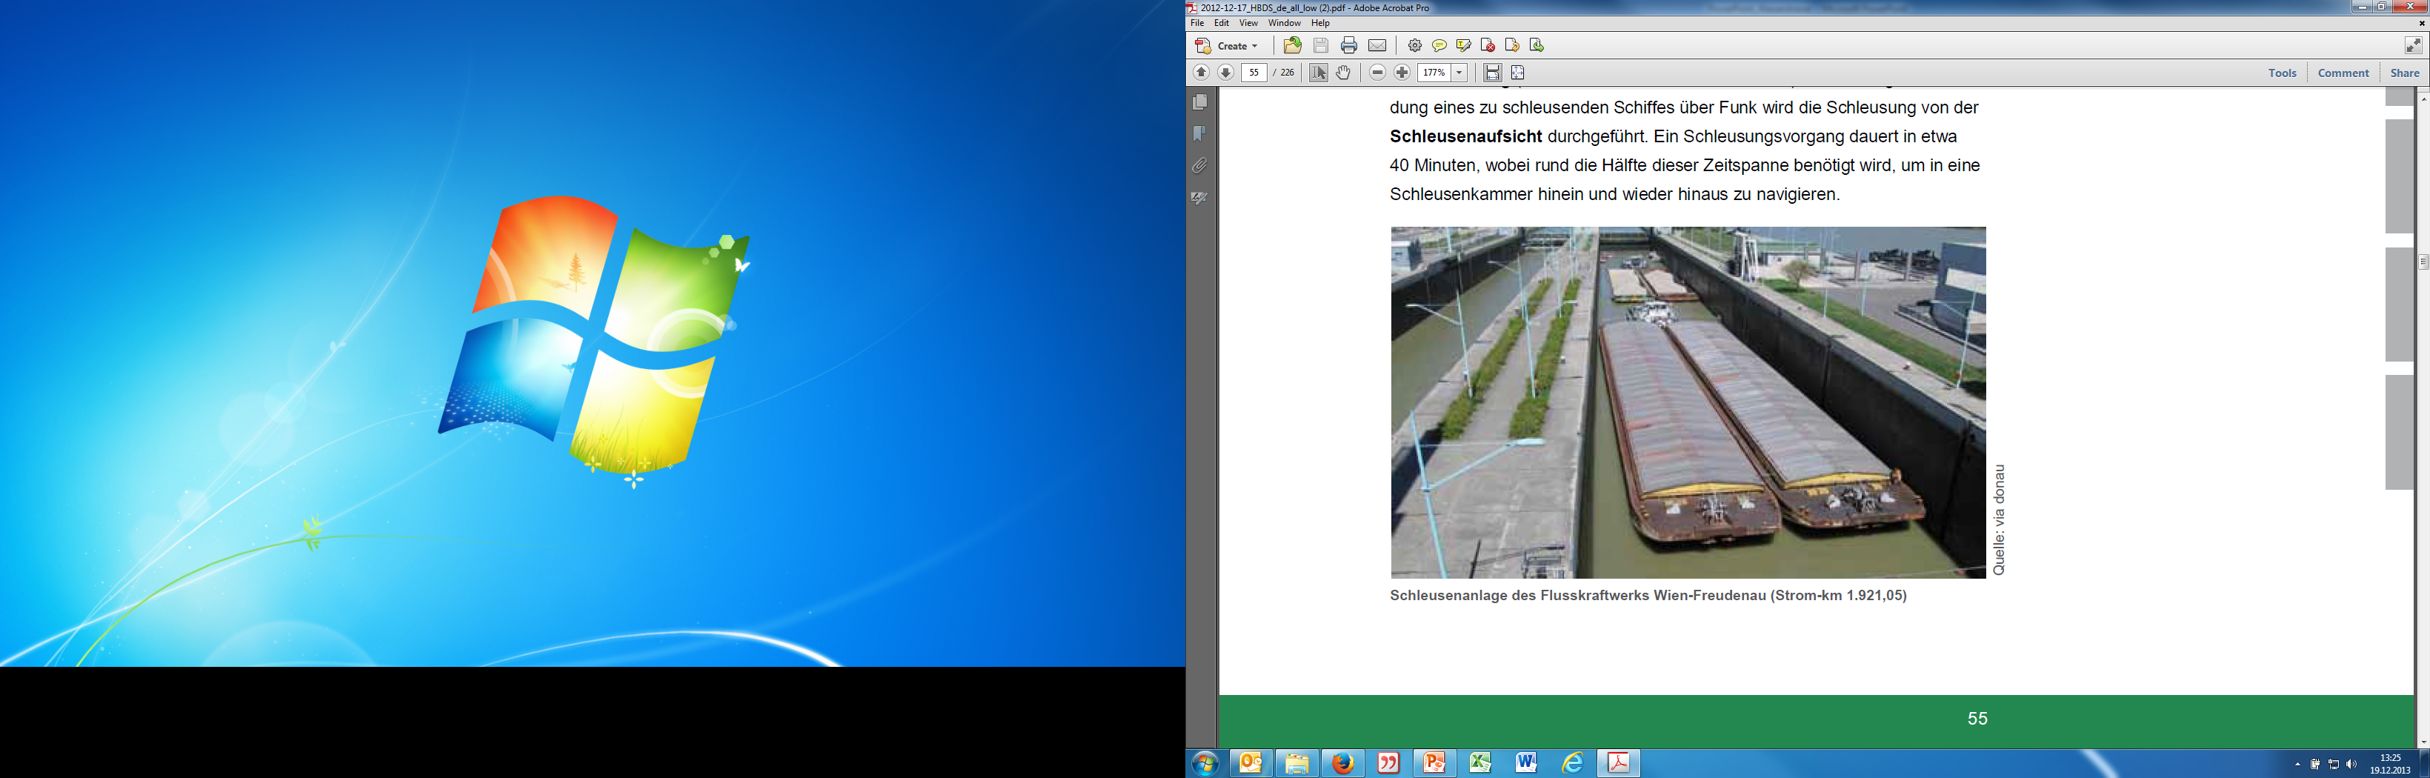
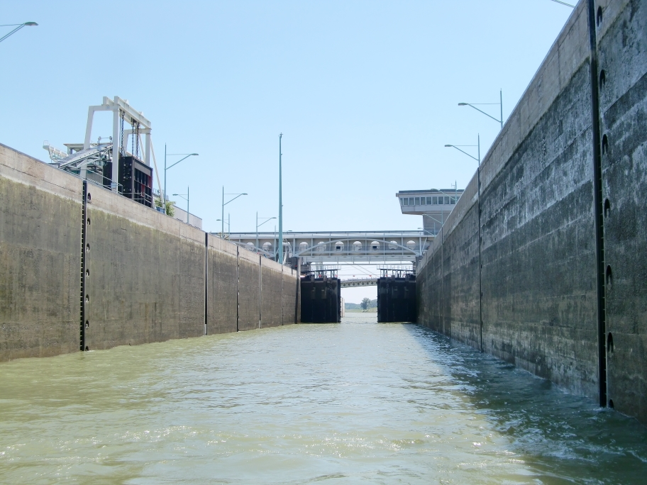
Schleusen
Die Wasserstraße Donau
ermöglichen das Heben und Senken eines Schiffes an einer Staustufe
dienen der Überwindung von Wasserkraftwerken
18 Schleusen entlang der gesamten Donau
9 Schleusen an der österreichischen Donau
rund 40 Minuten pro Schleusengang
(50 % der Zeit für Ein- und Ausfahrt)
Quelle: via donau
Schleuse Wien-Freudenau
Quelle: via donau
Schleuse Wien-Freudenau
© via donau I 9
Quelle: via donau
Notes:
Staustufen das heißt Anlagen zum Aufstauen eines Flusses zur Regelung seines Wasserstandes entstehen häufig aufgrund von Flusskraftwerken, die die Kraft des fließenden Wassers in Energie umwandeln. Sie nutzen dabei das durch den Stau entstehende Gefälle zwischen dem Wasser oberhalb und unterhalb des Kraftwerks (Oberwasser- bzw. Unterwasser).
Schleusen ermöglichen es den Binnenschiffen, den Höhenunterschied des oberhalb des Kraftwerkes angestauten und des unterhalb des Kraftwerks weiterfließenden Flusses zu überwinden. Ein Schleusengang dauert in etwa 40 Minuten, wobei rund die Hälfte der Zeit dazu aufgewendet wird das Schiff in die Schleusenkammer hinein- und wieder hinaus zu navigieren.
Quelle: Handbuch der Donauschifffahrt S. 53-54
Bildquelle: viadonau im Handbuch der Donauschifffahrt S. 54 und https://fotos.viadonau.org

Slide 10

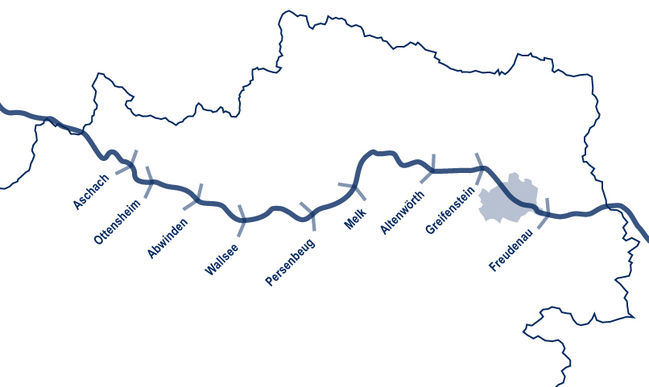
Österreichische Schleusen
Die Wasserstraße Donau
Quelle: via donau
9 Schleusen/Wasserkraftwerke auf der österreichischen Donau
Quelle: via donau
Notes:
Die oben angeführte Grafik zeigt die 9 Wasserkraftwerke mit ihren dazugehörigen Schleusen entlang der österreichischen Donau.
Quelle: Handbuch der Donauschifffahrt S. 55
Bildquelle: viadonau

Slide 11
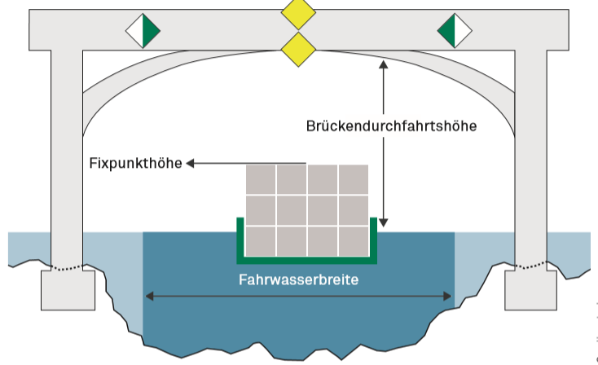
Brücken – Durchfahrtsmöglichkeit
Die Wasserstraße Donau
Durchfahrtshöhe: insb. für Kabinenschiffe und Containertransporte wichtig (Möglichkeit: Ballastwasser)
Donau Österreich und ostwärts: ≥ 7m bei höchstem schiffbaren Wasserstand → dreilagiger Containerverkehr möglich
Quelle: via donau
Quelle: via donau
Fixpunkthöhe des Schiffes und Brückendurchfahrtshöhe als bestimmende Parameter für Brückendurchfahrten.
© via donau I 11
Quelle: via donau
Notes:
Brücken überspannen Wasserstraßen. Auf frei fließenden, das heißt ungestauten Flussabschnitten können die Wasserstände stark schwanken, was bei hohen Wasserständen die Durchfahrtsmöglichkeiten unter Brücken beeinflusst. Die Möglichkeit der Durchfahrt unter einer Brücke hängt dabei vor allem von der Fixpunkthöhe des Schiffes ab. Die Fixpunkthöhe bezeichnet den senkrechten Abstand zwischen der Wasserlinie und dem höchsten unbeweglichen Punkt eines Schiffes, nachdem bewegliche Teile wie beispielsweise Masten, Radar oder Steuerhaus umgeklappt oder abgesenkt wurden. Die Fixpunkthöhe eines Schiffes kann durch Ballastierung des Schiffes verringert werden. Dies ist durch Laden von Ballastwasser in Ballasttanks oder durch Laden von festem Ballast möglich. Vor allem bei Kabinenschiffen und Containertransporten ist die Durchfahrthöhe von Brücken von erheblicher Bedeutung.
Auf der österreichischen Donau und ostwärts ist bei höchstem schiffbaren Wasserstand theoretisch ein dreilagiger Containerverkehr möglich. An der bayrischen Donau sowie am Main und am Main-Donau-Kanal ist die Höhe derzeit auf maximal zwei Containerlagen eingeschränkt.
Quelle: Handbuch der Donauschifffahrt S. 55-56
Bildquelle: viadonau im Handbuch der Donaubinnenschifffahrt S. 56
11

Slide 12
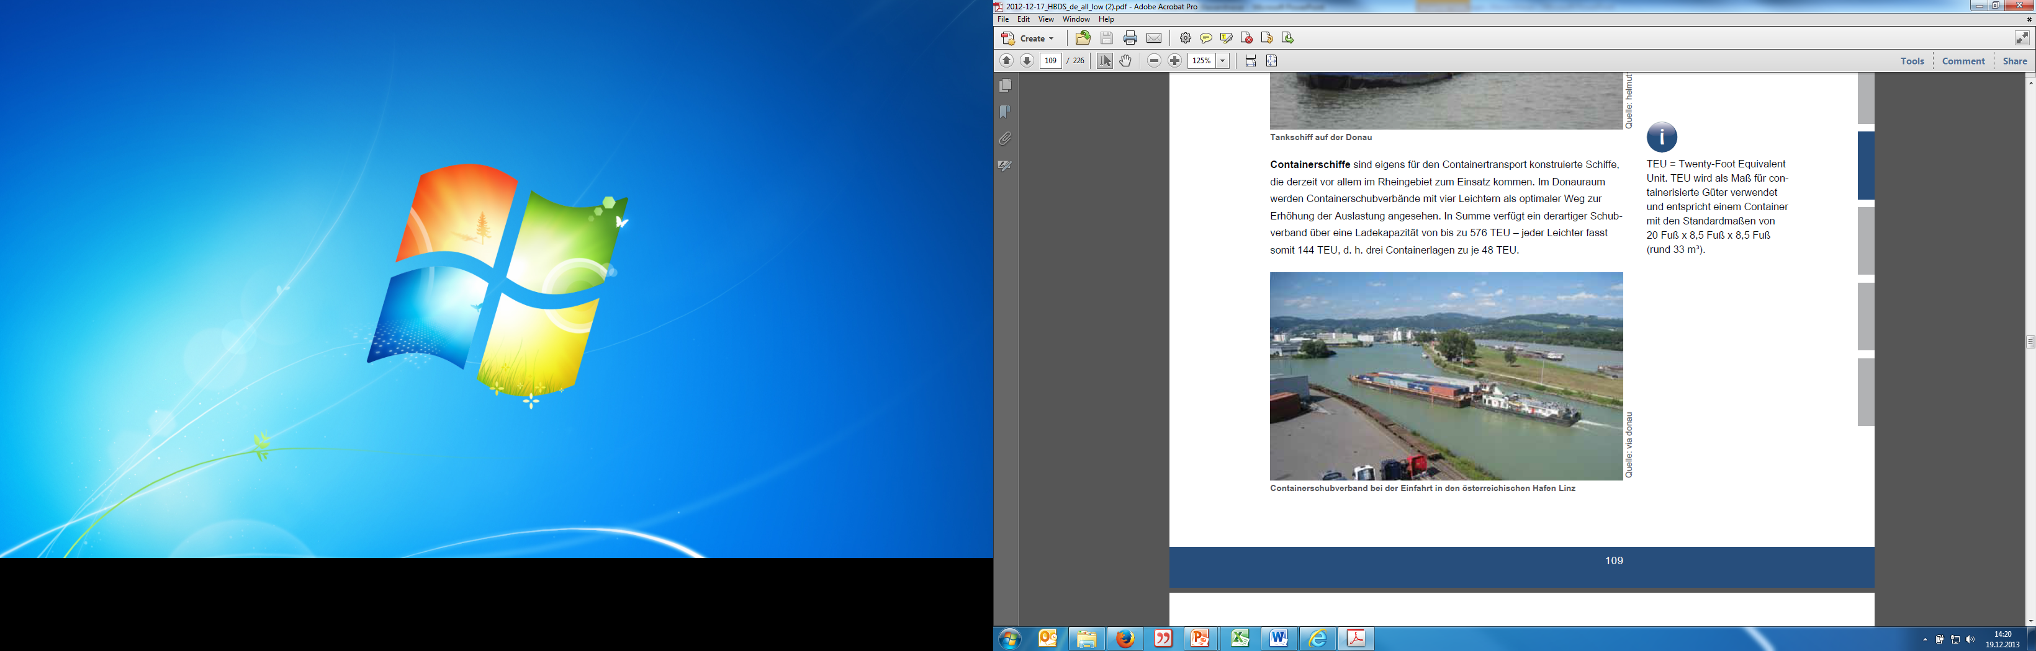
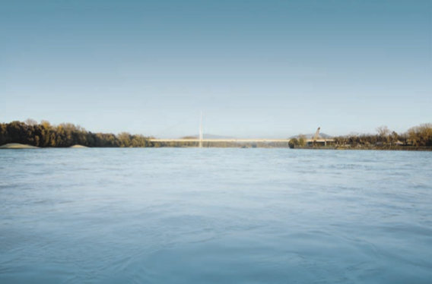
Brücken – entlang der Donau
Die Wasserstraße Donau
Quelle: via donau
129 Brücken auf der gesamten Donau
41 Brücken auf der österreichischen Donau
maximal 2-3 lagiger Containerverkehr
auf der Donau möglich
wenig wirtschaftlich
praktisch kaum Containerverkehr auf der Donau
Containerverkehr überwiegend im Rheingebiet
Quelle: via donau/Pilo Pichler
Quelle: via donau
Notes:
Von Kelheim bis Sulina überspannen in Summe 129 Brücken die Donau. Unter den 129 Donaubrücken befinden sich 21 Schleusen- und Wehrbrücken. Mit 89 Donaubrücken gibt es die weitaus größte Brückendichte an der Oberen Donau, alleine 41 Brücken überspannen die österreichische Donau. Auf der Mittleren Donau gibt es in Summe 33 Brücken auf der Unteren Donau nur 7.
Da bedingt durch die Brücken ein maximal 2-3 lagiger Containerverkehr auf der Donau möglich ist, der sich wenig wirtschaftlich gestalten würde, gibt es praktisch kaum Containerverkehr auf der Donau. Containerverkehr wird überwiegend im Rheingebiet betrieben.
Quelle: Handbuch der Donauschifffahrt auf Seite 56, 117
Bildquelle: viadonau; viadonau/Pilo Pichler im Handbuch der Donauschifffahrt S.117, 39

Slide 13
Verfügbarkeit der Donau
Die Wasserstraße Donau
Donau ist zu 98,3 %* bzw. an 359 Tagen pro Jahr schiffbar
wetterbedingte Sperren durch Hochwasser oder Eisbildung möglich
saisonales Niederwasser (Fahrwassertiefe < 2,5 m )
→ Schiffe können nicht voll beladen werden
→ Wirtschaftlichkeit sinkt
* Beobachtungszeitraum: 2007-2021
Wasserstraßeninstandhaltung (z.B. Baggerungen) und Informationen zu Wasserständen (RIS) erhöhen die Nutzbarkeit der Wasserstraße
Quelle: via donau
Notes:
Wetterbedingte behördliche Sperren können auf dem österreichischen Abschnitt der Wasserstraße Donau aufgrund von Extremsituationen wie Eisbildung oder Hochwasser schifffahrtspolizeilich angeordnet werden. Während durch erhebliche Eisbildung bedingte Sperren hauptsächlich auf die Wintermonate, in der Regel Jänner und Februar, beschränkt sind, treten Hochwasser tendenziell in den Frühjahrs- oder Sommermonaten auf.
Im 15-jährigen Durchschnitt von 2007 bis 2021 lag die Verfügbarkeit des österreichischen Abschnitts der Wasserstraße Donau bei 98,3 % oder rund 359 Tagen pro Jahr. In diesem Zeitraum waren drei Eissperren mit einer durchschnittlichen Dauer von rund 14 Tagen zu verzeichnen, während die Wasserstraße in acht Jahren aufgrund von Hochwasser mit einer mittleren Dauer von jeweils rund sechs Tagen gesperrt werden musste
Quelle: Jahresbericht der viadonau 2021, S. 25.

Slide 14
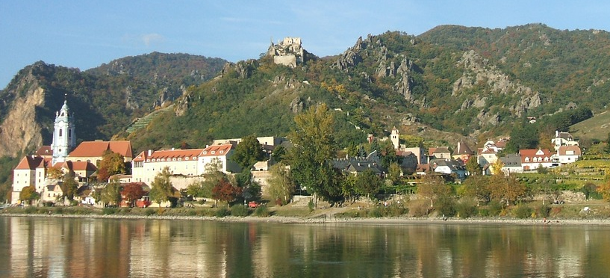
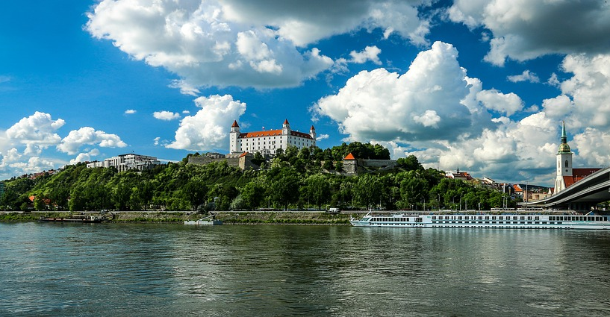
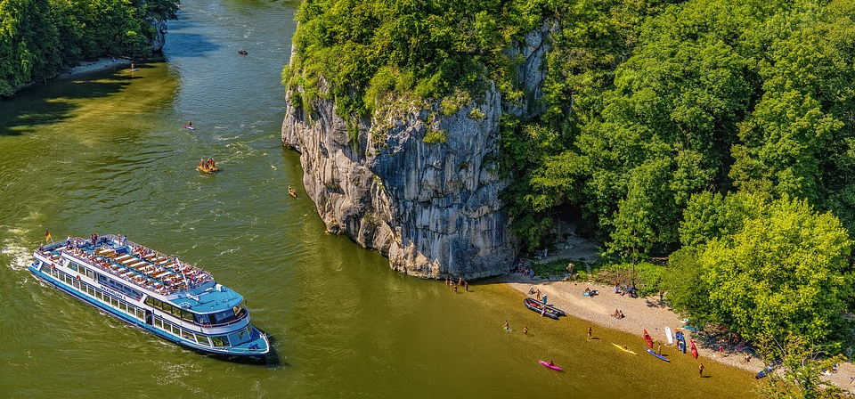
Quiz
Die Wasserstraße Donau
Wie viele Staaten durchfließt die Donau?
7 c) 10
5 d) 12
Quelle: pixabay
Notes:
Wie viele Staaten durchfließt die Donau? 10
Bildquelle: www.pixabay.com

Slide 15
DONAUSCHIFFFAHRT –
Märkte und Stärkung der Wasserstraße
Markt der Donauschifffahrt
Transportbeispiele
Die Wasserstraße Donau
Stärken der Donauschifffahrt

Slide 16
Güterverkehr auf der Donau
Markt der Donauschifffahrt
Güterverkehr gesamt 2020:
  rund 34,0 Mio. Tonnen Güter auf Donau + Nebenflüssen transportiert
  Rumänien mit 24,4 Mio. Tonnen Gütern größte Transportmenge
Österreichische Donau 2020:
  Transport von 7,6 Mio. Tonnen Gütern (→ starker Rückgang zu Vorjahr aufgrund der Coronakrise und Ukrainekrise)
grenzüberschreitender Güterverkehr im österreichischen Donaukorridor 2020:
  Anteil der Donau am gesamten Modal Split 8 %
  Höchster Anteil der Donau bei den Transporten über die Ostgrenze
Quelle: viadonau, WKO
Notes:
Auf der gesamten schiffbaren Donau zwischen Kelheim und dem Schwarzen Meer, ihren Zuflüssen sowie dem Donau-Schwarzmeer-Kanal wurden im Jahr 2020 insgesamt rund 34,0 Millionen Tonnen Güter transportiert. Dies entspricht gegenüber 2019 einem leichten Rückgang von 2,2 Millionen Tonnen beziehungsweise 6,1 %. Auf die einzelnen Länder bezogen, wurden die mit Abstand größten Transportmengen in Rumänien mit 24,4 Millionen Tonnen, Bulgarien mit 22,2 Millionen Tonnen und Serbien mit 16,0 Millionen Tonnen erzielt. Danach folgten Ungarn mit 8,5 Millionen Tonnen und Österreich mit 7,6 Millionen Tonnen.
Die negativen Rahmenbedingungen, unterdurchschnittliche Fahrwasserverhältnisse in der ersten Jahreshälfte und ein verringerter Bedarf an Gütern aufgrund der wirtschaftlichen Beeinträchtigungen in Zusammenhang mit der Coronakrise führten erwartungsgemäß zu einem Rückgang der auf der österreichischen Donau beförderten Gütermenge. Insgesamt wurden in Österreich 7,6 Millionen Tonnen Güter transportiert.
Innerhalb des österreichischen Donaukorridors wurden 2021 grenzüberschreitend insgesamt 91,5 Millionen Tonnen Güter auf der Straße, der Schiene und der Wasserstraße Donau befördert. Gegenüber dem Vorjahr entspricht dies einer Steigerung um 6,6 Millionen Tonnen oder rund 8 %. Von der Steigerung der transportierten Gesamtmenge konnten einzig die Straßentransporte profitieren, die ihren Anteil am Modal Split gegenüber 2020 um zwei Prozentpunkte steigern konnten, während die Verkehrsträger Schiene und Donau ihren Anteil um jeweils einen Prozentpunkt verringerten. Aufgeteilt auf die unterschiedlichen Verkehrsbereiche und Verkehrsrichtungen wurde mit 25,4 Millionen Tonnen das höchste Ladungsaufkommen bei den Importverkehren über die Westgrenze erreicht. Die größte mengenmäßige Veränderung gegenüber dem Vorjahr war bei den Exportverkehren über die Westgrenze zu verzeichnen. Hier steigerte sich das Transportaufkommen um 29 % auf 17,3 Millionen Tonnen, wobei sich die Anteile der Verkehrsträger am Modal Split dabei nur geringfügig veränderten.
Quelle: Jahresbericht viadonau 2021, S. 17, 42ff.

Slide 17
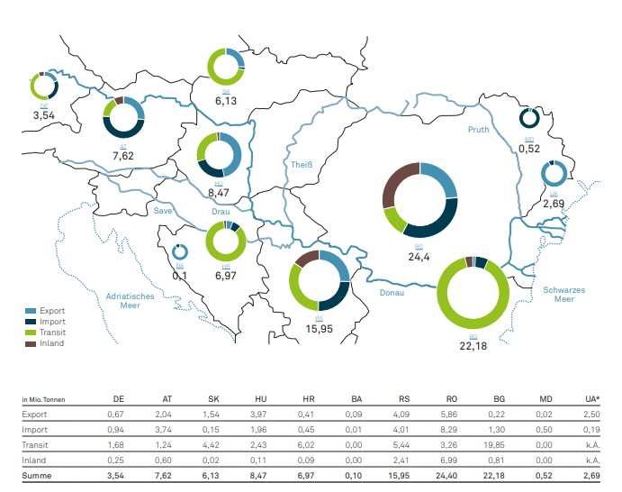
Güterverkehr der gesamten Donau in Mio. Tonnen/Jahr (2020)
Markt der Donauschifffahrt
Quelle: via donau
Quelle: via donau
Notes:
Auf der gesamten schiffbaren Donau zwischen Kelheim und dem Schwarzen Meer, ihren Zuflüssen sowie dem Donau-Schwarzmeer-Kanal wurden im Jahr 2020 insgesamt rund 34,0 Millionen Tonnen Güter transportiert. Dies entspricht gegenüber 2019 einem leichten Rückgang von 2,2 Millionen Tonnen beziehungsweise 6,1 %. Auf die einzelnen Länder bezogen, wurden die mit Abstand größten Transportmengen in Rumänien mit 24,4 Millionen Tonnen, Bulgarien mit 22,2 Millionen Tonnen und Serbien mit 16,0 Millionen Tonnen erzielt.
Die größte Veränderung gegenüber 2019 gab es in Bosnien-Herzegowina, dessen ohnehin schon geringes Transportaufkommen sich um weitere 42,1 % verringerte. Dies ist hauptsächlich einem massiven Rückgang der Importmengen um 71,7 % zuzuschreiben.
Quelle: Viadonau, Jahresbericht Donauschifffahrt 2021, S. 45
Bildquelle: Viadonau, Jahresbericht Donauschifffahrt 2021, S. 44

Slide 18
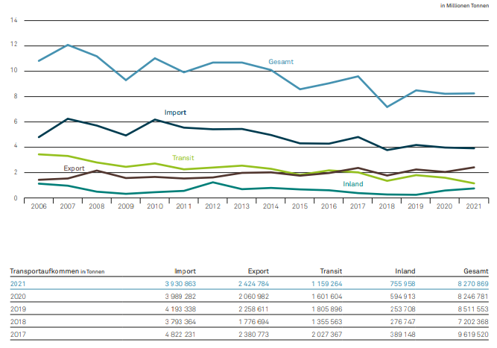
Güterverkehr auf der Österreichischen
Donau 2006-2021
Markt der Donauschifffahrt
Quelle: via donau
Notes:
Insgesamt 8,3 Millionen Tonnen Güter wurden 2021 auf der österreichischen Donau verschifft. Trotz negativer Rahmenbedingungen wie untypisch niedrige Fahrwasserbedingungen in den Monaten März und April war somit gegenüber dem Vorjahr eine insgesamt leichte Steigerung um 24 088 Tonnen beziehungsweise 0,3 % zu verzeichnen. Eine nur leichte Abnahme um 1,5 % gegenüber dem Vorjahr erfuhr der Verkehrsbereich Import. Mit 3,9 Millionen Tonnen bleibt der Import jedoch der aufkommensstärkste Verkehrsbereich auf der österreichischen Donau. Größere Veränderungen gegenüber dem Vorjahr gab es hingegen bei den weiteren Verkehrsbereichen.
Um 17,7 % stark zulegen konnten die Exporte, die ihren langfristig steigenden Trend auch 2021 fortschreiben konnten und seit 2017 den zweitbedeutendsten Verkehrsbereich stellen. Der Transitverkehr wiederum erfuhr 2021 einen weiteren Rückgang und verringerte sich deutlich um 27,6 % auf 1,2 Millionen Tonnen.
Zum zweiten Mal in Folge vergrößerte sich 2021 die im Inlandsverkehr transportierte Menge. Diese verzeichnete eine erhebliche Steigerung um 27,1 % auf 0,8 Millionen Tonnen, die auch 2021 im Wesentlichen auf Verschiffungen von Ausbruchmaterial in Zusammenhang mit Infrastrukturbauarbeiten in Linz zurückzuführen ist.
Quelle: via donau Jahresbericht Donauschifffahrt 2021, S. 17
Bildquelle: via donau Jahresbericht Donauschifffahrt 2021, S. 16

Slide 19
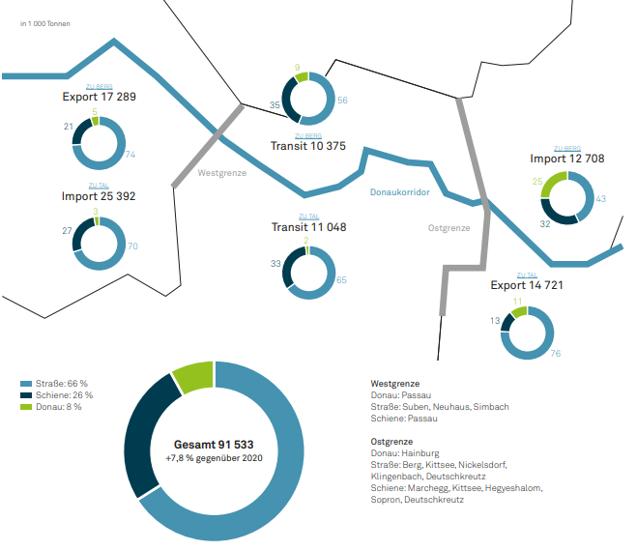
Grenzüberschreitender Güterverkehr im
Österreichischen-Donaukorridor 2021
Markt der Donauschifffahrt
Quelle: via donau
Quelle: via donau
Notes:
Der pandemiebedingte Rückgang der Produktion und der Nachfrage nach Waren wirkte sich 2020 im Donaukorridor mit einer Verringerung der grenzüberschreitend beförderten Gesamttransportmenge gegenüber dem Vorjahr um rund 7 % oder 6,4 Millionen Tonnen (auf 85,0 Millionen Tonnen) aus. Zwar war bei allen drei Verkehrsträgern – Straße, Schiene und Donau – ein Rückgang der Transportmenge zu verzeichnen, doch schlug sich diese Entwicklung in den prozentualen Anteilen der Verkehrsträger am Modal Split unterschiedlich nieder.
Der stärkste Rückgang der grenzüberschreitenden Transporte war 2020 mit 9,6 % bei den Transitverkehren zu Tal zu verzeichnen. Einzig bei den Importverkehren über die Ostgrenze des Donaukorridors kam es, entgegen der insgesamt rückläufigen Entwicklung, zu einer Erhöhung der Transportmenge um 1,1 % oder 0,1 Millionen Tonnen.
Trotz dieses Rückganges hatte die Donau auch 2020 ihre größte Bedeutung in Bezug auf den Modal Split im Donaukorridor bei den Importverkehren über die Ostgrenze.
Quelle: via donau Jahresbericht Donauschifffahrt 2021, S. 42
Bildquelle: via donau Jahresbericht Donauschifffahrt 2021, S. 43

Slide 20
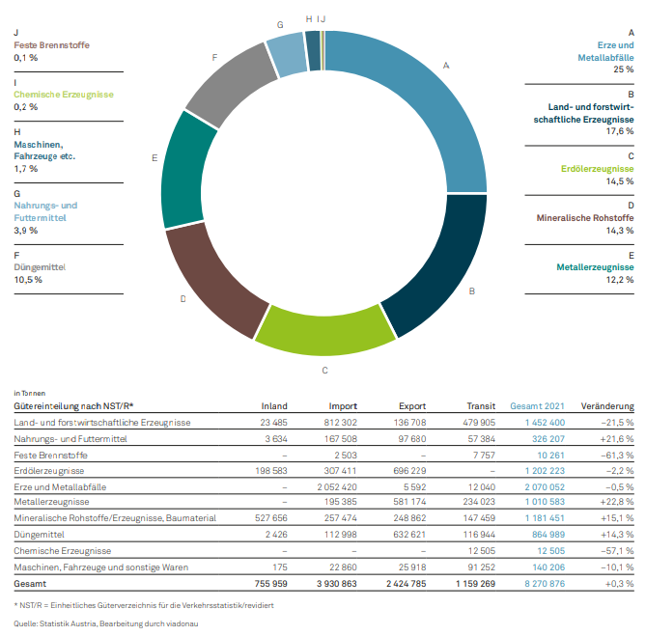
Güterverkehr der Österreichischen Donau nach Gütergruppen 2021
Markt der Donauschifffahrt
Quelle: via donau
Quelle: via donau
Notes:
Im Jahr 2021 wurden, ähnlich wie im Vorjahr, rund 8,3 Millionen Tonnen auf der österreichischen Donau befördert. Die Erze und Metallabfälle sind mit 2 070 052 Tonnen nach wie vor die aufkommensstärkste Gütergruppe, was gewohnheitsgemäß auf den starken Importverkehr zurückzuführen ist. Sie macht 25,0 % der insgesamt auf der österreichischen Donau transportierten Menge aus, was im Vorjahresvergleich einem geringen Rückgang von 0,5 % entspricht.
Im Ranking auf dem zweiten Platz, mit 1 452 400 Tonnen, sind wieder die land- und forstwirtschaftlichen Erzeugnisse zu finden. Im Vergleich zum Vorjahr verzeichnet die Warengruppe jedoch einen Rückgang der Transportmenge um 21,5 % oder 398 768 Tonnen.
Die Erdölerzeugnisse nehmen 1 202 223 Tonnen (–2,2 % gegenüber 2020) des Transportvolumens auf der österreichischen Donau ein und bleiben im Gütergruppen Ranking weiterhin auf dem dritten Platz.
Den größten Zuwachs mit 22,8 % konnten die Metallerzeugnisse verzeichnen. Das Transportvolumen in dieser Kategorie entspricht 1 010 583 Tonnen und ist auf die gestiegenen Verkehre im Import, Export sowie im Transit zurückzuführen.
Quelle: via donau Jahresbericht Donauschifffahrt 2021, S.21
Bildquelle: via donau Jahresbericht Donauschifffahrt 2021, S.20

Slide 21
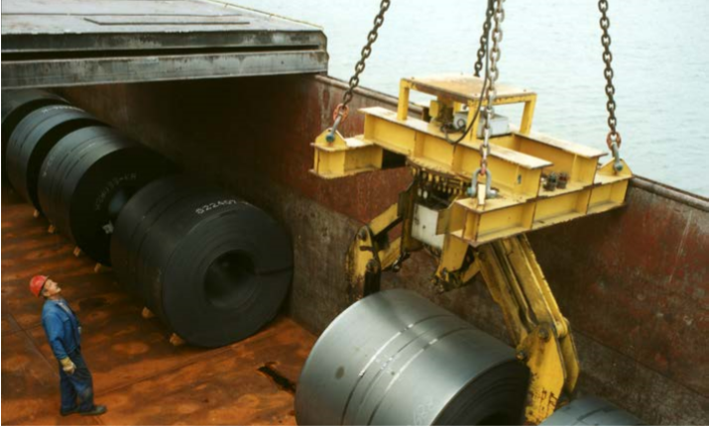
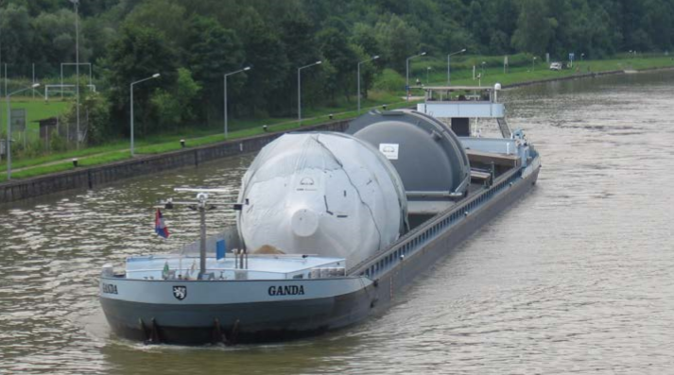
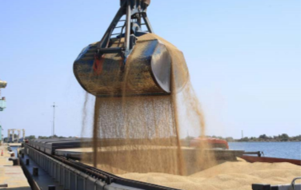
Güter der Binnenschifffahrt
Markt der Donauschifffahrt
Quelle: via donau
Trockengutschifffahrt
  Erze, mineralische Rohstoffe
  land- und forstwirtschaftliche Produkte
  Nahrungs- und Futtermittel
Flüssigguttransporte
  Erdölerzeugnisse (NST/R 3)
weitere Güter
  Baustoffe
  Altstoffe und Abfälle
  Neuwagen
  biogene Rohstoffe
  Schwer- und Übermaßgüter
Quelle: via donau
Quelle: via donau
Quelle: Voies Navigables de France
Quelle: via donau
Notes:
Aufgrund der Fähigkeit , große Transportmengen in einer Schiffseinheit zu transportieren, ist das Binnenschiff besonders für Massengüter geeignet. Richtig geplant können Transportkosten gespart werden, wodurch sich längere Transportzeiten kompensieren lassen. Vor allem für den Transport großer Ladungseinheiten von Waren mit geringem Wert ist das Binnenschiff demnach ideal.
Für die Stahlindustrie ist das Binnenschiff ein wichtiger Verkehrsträger, Erze machen auf der österreichischen Donau 25-30 % des gesamten Transportvolumens aus. Das wichtigste Unternehmen der Stahlbranche in Österreich ist dabei die voestalpine.
Land- und forstwirtschaftliche Produkte machen in Summe rund 20 % des jährlich auf der österreichischen Donau transportierten Gütervolumens aus.
Erdölerzeugnisse der Mineralölindustrie stellen einen weiteren sehr wichtigen Markt dar. Im Donauraum befinden sich zahlreiche Raffinerien an oder in der Nähe der Donau. Neben Pipelines ist das Binnenschiff aufgrund seiner Massenleistungsfähigkeit, der geringen Transportkosten und der hohen Sicherheitsstandards für den Transport von Mineralölprodukten prädestiniert. Mit einer einzigen Ladung eines Tankschiffes können rund 20.000 PKW betankt werden.
Neben den traditionellen Märkten bieten einige weitere Branchen großes Potenzial für die Binnenschifffahrt.
Für den Transport von Schwer- und Übermaßgüter ist die Wasserstraße aufgrund ihrer Abmessungen und der verfügbaren Infrastruktur (keine Anpassung der Verkehrswege, keine Straßensperren usw. notwendig) bestens geeignet.
Durch die geringen Transportkosten und die Umweltfreundlichkeit eignet sich das Binnenschiff auch optimal für den Transport von biogenen Rohstoffen, für Altstoffe und Abfälle sowie Baustoffe. Diese Vorteile können durch optimierte Logistikketten auch zunehmend in der Automobilindustrie auf Ro-Ro-Schiffen genutzt werden.
Quelle: im Handbuch der Donauschifffahrt S. 161-166
Bildquelle: viadonau; Voies navigables de France; viadonau in Handbuch der Binnenschifffahrt S. 161, 162, 163

Slide 22
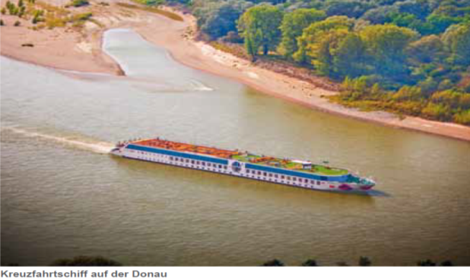
Tourismus auf der Donau
Markt der Donauschifffahrt
2021 rund 290 000 Gäste auf Personenschiffen in Österreich → Rückgang der Passagierzahl seit 2019 um 79,0% (coronabedingter Einbruch)
Starker coronabedingter Rückgang von Kreuzfahrten
Neben ihrer Bedeutung als Verkehrsträger ist die Donau
auch beliebtes Ausflugsziel für Freizeitaktivitäten
Quelle: via donau/Andi Bruckner
Quelle: via donau
Notes:
Auch im Jahr 2021 war die Personenschifffahrt von der Pandemie und den damit verbundenen strengen Auflagen gezeichnet. Zwar wurden auf dem österreichischen Donauabschnitt insgesamt nun rund 290 000 Passagierinnen und Passagiere befördert, was einem Plus von 75,8 % im Vergleich zu 2020 entspricht, jedoch liegt diese Zahl immer noch um 79,0 % unter den Zahlen aus 2019.
Flusskreuzfahrten konnten 2021 rund 90 000 beförderte Passagierinnen und Passagiere (+80,0 %) verzeichnen, liegen damit aber immer noch um 83,2 % unter den Zahlen aus 2019.
Quelle: via donau Jahresbericht Donauschifffahrt 2021, S. 22
Bildquelle: viadonau/Andi Bruckner in Handbuch der Donauschifffahrt S. 119

Slide 23
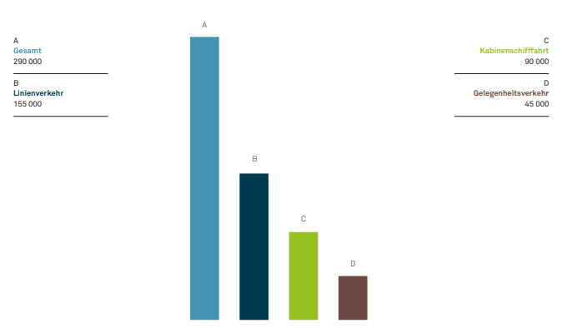
Passagiere auf der
Österreichischen Donau 2021
Markt der Donauschifffahrt
Quelle: via donau
290 000 Passagiere im Jahr 2021
Quelle: via donau
Notes:
Auch im Jahr 2021 war die Personenschifffahrt von der Pandemie und den damit verbundenen strengen Auflagen gezeichnet. Zwar wurden auf dem österreichischen Donauabschnitt insgesamt nun rund 290 000 Passagierinnen und Passagiere befördert, was einem Plus von 75,8 % im Vergleich zu 2020 entspricht, jedoch liegt diese Zahl immer noch um 79,0 % unter den Zahlen aus 2019.
Flusskreuzfahrten konnten 2021 rund 90 000 beförderte Passagierinnen und Passagiere (+80,0 %) verzeichnen, liegen damit aber immer noch um 83,2 % unter den Zahlen aus 2019.
Quelle: via donau Jahresbericht Donauschifffahrt 2021, S. 22
Bildquelle: via donau Jahresbericht Donauschifffahrt 2021, S. 23

Slide 24
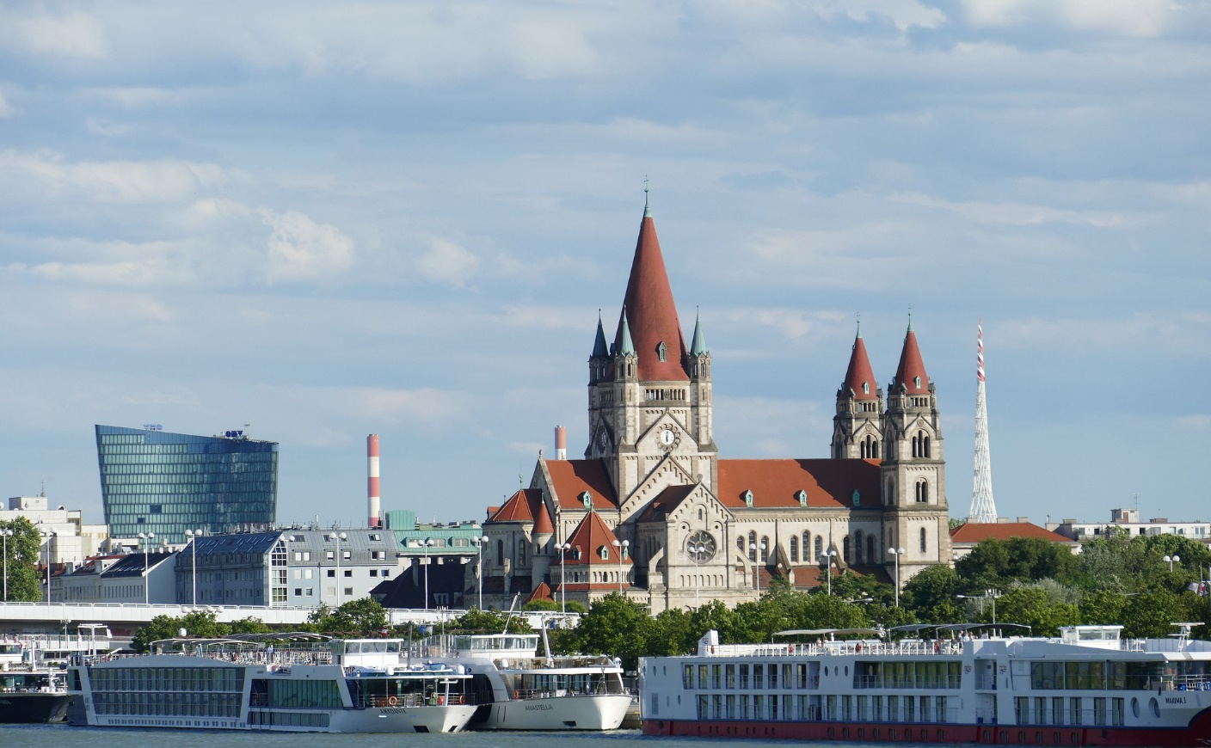
Quiz
Markt der Donauschifffahrt
Wie viele Passagiere waren 2017 auf der Donau unterwegs?
700.000 c) 2,1 Mio.
1,2 Mio. d) 1,7 Mio.
source: www.pixabay.com
Notes:
Wie viele Passagiere waren 2017 auf der Donau unterwegs? 1,2 Mio.
Bildquelle: www-pixabay.com

Slide 25
DONAUSCHIFFFAHRT –
Märkte und Stärkung der Wasserstraße
Markt der Donauschifffahrt
Transportbeispiele
Die Wasserstraße Donau
Stärken der Donauschifffahrt

Slide 26
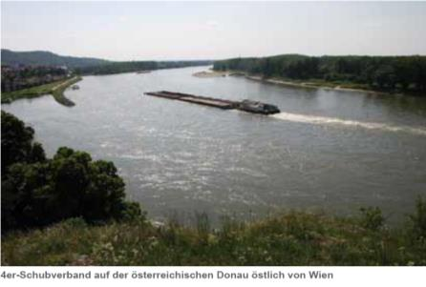
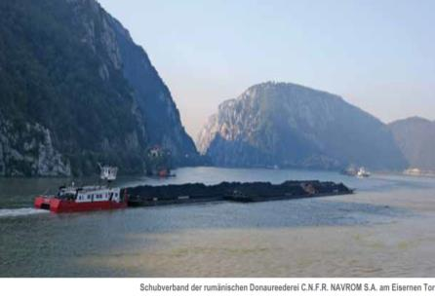
Stärken der Donauschifffahrt
niedrige Transportkosten
umweltfreundlich
massenleistungsfähig
sicher
rund um die Uhr einsatzbereit
niedrige Infrastruktur-/Wegekosten
hohe freie Kapazitäten (Auslastung bei 10-15 % !)
Quelle: via donau
Quelle: C.N.F.R. NAVROM S.A. Galaţi
Quelle: via donau, zobodat.at
Notes:
Die Donauschifffahrt verfügt über eine Vielzahl an guten Argumenten die ihren Ausbau beziehungsweise ihre Stärkung rechtfertigen. Neben ihrer Massenleistungsfähigkeit, den niedrigen Transportkosten, ihrer Sicherheit und Umweltfreundlichkeit ist sie rund um die Uhr einsatzbereit, verursacht niedrige Infrastruktur und Wegekosten und verfügt über hohe, freie Kapazitäten, was sie in vielen Bereichen zu einer guten Alternative zu Schiene und Straße macht.
Quelle: Handbuch der Donauschifffahrt S.17
Bildquelle: C.N.F.R. NAVROM S.A. Galaţi, viadonau im Handbuch der Donauschifffahrt S. 112, 125

Slide 27
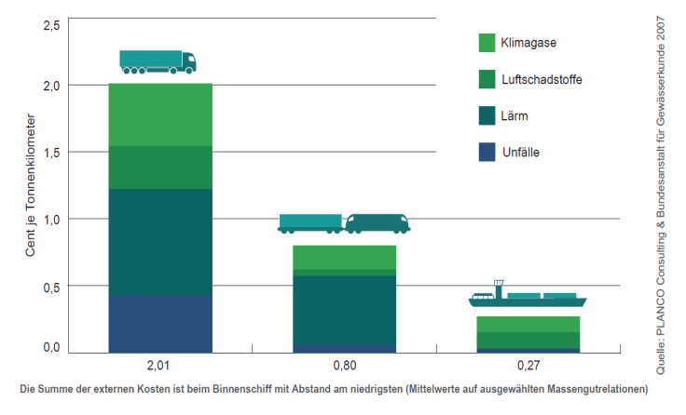
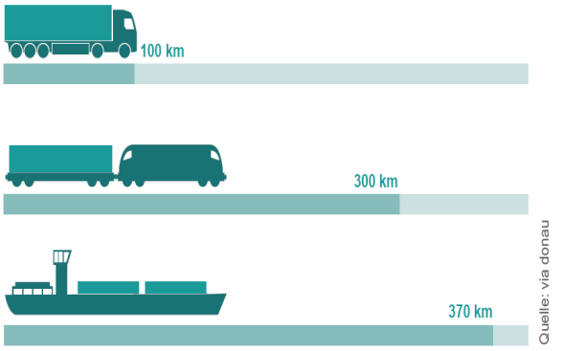

Stärken der Donauschifffahrt
Umweltfreundlich und kostengünstig
Spezifischer Energieverbrauch: Geringe externe Kosten:
Ein Binnenschiff kann eine Tonne Ladung bei gleichem Energieverbrauch beinahe viermal so weit transportieren wie ein LKW
Binnenschiffe verursachen die geringsten Unfall-, Lärm-, Schadstoff- und Klimakosten
Quelle: via donau
Notes:
Das Binnenschiff weist zahlreiche Vorteile gegenüber anderen Transportmitteln auf.
Im Bezug auf den spezifischen Energieverbrauch kann die Binnenschifffahrt als der effektivste und somit umweltfreundlichste Verkehrsträger bezeichnet werden. Das Binnenschiff kann eine Tonne Ladung bei gleichem Energieverbrauch beinahe viermal so weit transportieren wie der LKW. Dadurch können rund 70 % weniger Treibstoff verbraucht.
Es verursacht im Vergleich mit LKW und Bahn die mit Abstand geringsten externen Kosten. Externe Kosten sind Kosten die aus Klimagasen, Luftschadstoffen, Unfällen und Lärm resultieren. Insbesondere der CO2-Ausstoß ist vergleichsweise niedrig, wodurch die Binnenschifffahrt einen Beitrag zur Erreichung der Klimaziele der europäischen Union leisten kann.
Quelle: Handbuch de Donauschifffahrt S. 18, 19
Bildquellen: viadonau; PLANCO Consulting für Gewässerkunde 2007 in Handbuch der Donauschifffahrt S. 18,19

Slide 28
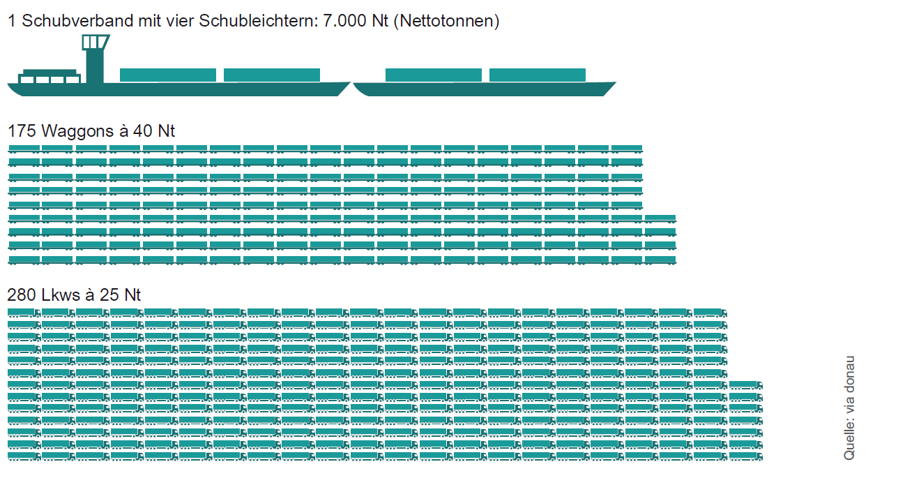

Stärken der Donauschifffahrt
Massenleistungsfähig
größte Transportkapazität: Ein Schubverband mit 4 Schubleichtern = 175 Zugwaggons = 280 LKWs= 20 km LKW-Kolonne
Notes:
Zusätzlich bietet das Binnenschiff verglichen mit den anderen Landverkehrsträgern eine deutlich größere Transportkapazität je Transporteinheit und kann beziehungsweise könnte so einen wichtigen Beitrag zur Entlastung von Straße und Schiene leisten.
Zur Veranschaulichung der Massenleistungsfähigkeit der Binnenschifffahrt:
Ein Binnenschiff mit 4 Leichtern (7.000 Nettotonnen) kann so viel transportieren wie 175 Eisenbahnwaggons oder 280 LKW. Das entspricht einer LKW-Kolonne von rund 20 km auf der Autobahn!
Quelle: Handbuch der Donauschifffahrt S. 18
Bildquelle: viadonau in Handbuch der Donauschifffahrt S. 19

Slide 29
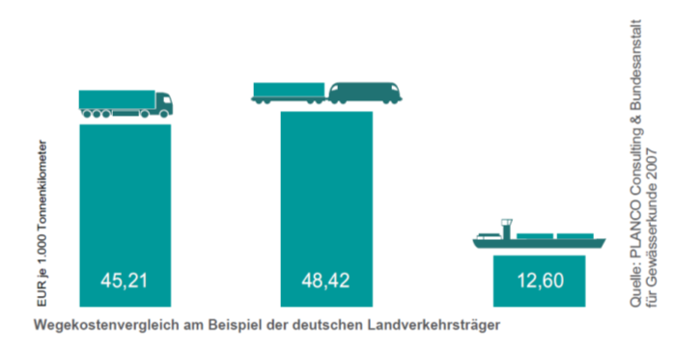
Stärken der Donauschifffahrt
das Binnenschiff als sicherstes Verkehrsmittel:
  2020 auf österreichischer Donau nur 15 Verkehrsunfälle
  Personenschäden: 0 Tote, 0 Schwerverletzte, 0 Leichtverletzte
rund um die Uhr einsetzbar: keine Wochenend- und Nachtfahrverbote
Wegekosten: meist natürliche Infrastruktur → daher geringere Kosten
Die Verbesserung der Infrastruktur der gesamten Donau würde rund 1,2 Mrd. EUR kosten →
Dies entspricht den Errichtungskosten von NUR rund 50 Straßenkilometern
Quelle: via donau
Notes:
Das Binnenschiff stellt das mit Abstand sicherste Verkehrsmittel dar. Im Jahr 2020 kam es auf der österreichischen Donau insgesamt zu 15 Verkehrsunfällen ohne jegliche Personenschäden.
Zudem ist das Binnenschiff rund um die Uhr einsetzbar, Beschränkungen wie Wochenend- und Nachtfahrverbote gibt es keine.
Durch die meist natürliche Infrastruktur der Wasserstraße, werden geringere Wege- und Instandhaltungskosten benötigt.
Zur Veranschaulichung: zur Verbesserung der Infrastruktur der gesamten Donau würden nach Schätzungen rund 1,2 Milliarden Euro benötigt werden, dies entspricht den Errichtungskosten von rund 50 Straßenkilometern!
Die rechte Grafik zeigt einen Wegekostenvergleich am Beispiel der deutschen Landverkehrsträger, die beim Binnenschiff mit 12,60 Euro je 1000 Tonnenkilometern mit Abstand am niedrigsten ausfallen.
Quelle: Handbuch der Donauschifffahrt S. 17, 20, Jahresbericht der Donauschifffahrt 2020, S. 2
Bildquelle: PLANCO Consulting für Gewässerkunde 2007 in Handbuch der Donauschifffahrt S. 19

Slide 30
Probleme der Donauschifffahrt
Stärkung der Donauschifffahrt
Abhängigkeit von Fahrwasserverhältnissen
Brücken
niedrige Transportgeschwindigkeit
geringe Netzdichte (Vor-/Nachläufe notwendig)
teilweise keine adäquate Instandhaltung
hoher Modernisierungsbedarf der Häfen und Flotten
Personalproblematik (fehlendes ausgebildetes Personal)
Quelle: via donau
Notes:
Die Probleme der Donauschifffahrt, die es anzupacken gilt, liegen in der Abhängigkeit von schwankenden Fahrwasserverhältnissen und dem damit verbundenen unterschiedlichen Auslastungsgrad der Schiffe, der niedrigen Transportgeschwindigkeit und der geringen Netzdichte, die oft einen Vor- und Nachlauf auf Straße oder Schiene notwendig machen sowie den zahlreichen Brücken, die eine Durchfahrt oft zusätzlich erschweren.
Die unterschiedlichen politischen und somit auch budgetären Gewichtungen der Binnenschifffahrt in den einzelnen Donaustaaten, die oft eine nicht adäquate Instandhaltung der Wasserstraße zur Folge hat sowie der hohe Modernisierungsbedarf vieler Donauhäfen und auch von Teilen der Donauflotte erschweren die Donauschifffahrt neben dem Mangel an qualifiziertem Personal zusätzlich.
Quelle: Handbuch der Donauschifffahrt S.17

Slide 31
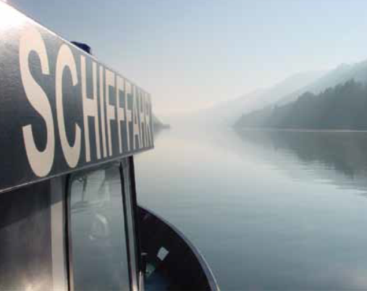

Generelle Voraussetzungen
Stärkung der Donauschifffahrt
Nationale und internationale Verkehrspolitik
gibt Entwicklungsrichtung vor durch:
  Definition grundlegender Ziele
  und Strategien
  Einführung & Umsetzung von
  Infrastrukturprojekten
Quelle: via donau/Jürgen Trögl
  Wichtig dabei: Zusammenarbeit der Donauanrainerstaaten
Notes:
Um die Donauschifffahrt langfristig zu stärken und die nachfolgend näher erläuternden Lösungsansätze umsetzen zu können ist eine bestmögliche Vorgabe einer einheitlichen Entwicklungsrichtung durch die nationale und internationale Verkehrspolitik unumgänglich und Grundvoraussetzung.
Dazu müssen unter anderem grundlegende Ziele definiert und Strategien vorgegeben werden sowie zusätzlich Infrastrukturprojekte eingeführt und umgesetzt werden.
Wichtig und unumgänglich dabei ist die Zusammenarbeit der Donauanrainerstaaten.
Quelle: Handbuch der Donauschifffahrt S.24
Bildquelle: viadonau im Handbuch der Donauschifffahrt S. 22/23

Slide 32
Verkehrspolitischer Rahmen – auf gesamteuropäischer Ebene
Stärkung der Donauschifffahrt
NAIADES II - Aktionsprogramm zur Förderung der Binnenschifffahrt:
Leitlinien zur Stärkung der Binnenschifffahrt
Bereiche: Infrastruktur, Märkte, Flotte, Arbeitsplätze/Kenntnisse und RIS
Ziel: Steigerung der Auslastung und Nachhaltigkeit
Seit 2014 wird das Maßnahmenprogramm zur weiteren Qualitätssteigerung der Binnenschifffahrt fortgesetzt.
PLATINA II: Plattform zur koordinierten Umsetzung von NAIADES
EU Donauraumstrategie – EUSDR (Europäische Kommission, 2010)
Donaustaaten + Interessensvertretungen
Aktionsplan mit Zielen bis 2020 – Revision und Update 2020
z.B. Säule 1: Anbindung der Region, Schwerpunktbereich: Wassermobilität, Aktion 1: Beitrag zur Verbesserung der Wasserstraßen- und Hafeninfrastruktur und des Hafenmanagements
Quelle: via donau, danube-region.eu, ec.europa.eu
Notes:
Das zweite Aktionsprogramm zur Förderung der Binnenschifffahrt der Europäischen Kommission (Mehr Qualität in der Binnenschifffahrt – „NAIADES II“) ( Europäische Kommission, 2013a) legt die strategische Schifffahrtspolitik der EU bis zum Jahr 2020 in den fünf Bereichen Infrastruktur, Märkte, Flotte, Arbeitsplätze und Fachkenntnisse sowie River Information Services fest und führt die Bestrebungen des ersten Aktionsprogramms (NAIADES) weiter. NAIADES II ist darauf ausgerichtet, sowohl die Auslastung der Wasserstraßen als auch die Nachhaltigkeit der Binnenschifffahrt in Europa zu steigern. 2018 hat die Europäische Kommission den NAIADES II Mid-term Progress Report veröffentlicht, in dem der Fortschritt in den fünf Bereichen bis zum Jahr 2017 dargestellt wird. Es wird ein gutes Zeugnis ausgestellt und eine Beschreibung der notwendigen nächsten Schritte vorgenommen. Als Plattform zur koordinierten Umsetzung der Strategien und Maßnahmen von NAIADES II wurde im Zeitraum 2013–2016 das Projekt PLATINA II (Platform for the Implementation of NAIADES II) umgesetzt.
Die Donauraumstrategie der Europäischen Union (EUSDR) ist seit 2011 in Kraft. Es handelt sich dabei um eine makroregionale Strategie, an der die Donaustaaten, darunter EU-Mitgliedsstaaten, Beitrittskandidaten und Drittländer sowie eine breite Anzahl an Interessensvertretungen beteiligt sind.
Die Strategie soll auf Basis eines Aktionsplans bis 2020 umgesetzt werden. Der Aktionsplan ist dabei in die vier Säulen Anbindung des Donauraums, Umweltschutz im Donauraum, Aufbau und Wohlstand im Donauraum sowie Stärkung des Donauraums geteilt. Für jede Säule wurden dabei detaillierte Ziele und Maßnahmen definiert.
Ein darin festgelegtes Ziel besteht dabei beispielsweise darin den Güterverkehr auf der Donau bis 2020 im Vergleich zum Jahr 2010 um 20% zu erhöhen.
Die Strategie der Europäischen Union für den Donauraum (EUSDR) ist seit 2011 in Kraft ( Europäische Kommission, 2010b). Dabei handelt es sich um eine makroregionale Strategie, an der die 14 Donaustaaten, darunter EU-Mitgliedstaaten und -Beitrittskandidaten sowie Drittländer, beteiligt sind. Darüber hinaus ist eine breite Anzahl an Interessenvertretungen eingebunden. Die Strategie soll auf Basis eines Aktionsplans bis 2020 umgesetzt werden, der auf vier Säulen ruht: Anbindung des Donauraums, Umweltschutz im Donauraum, Aufbau von Wohlstand im Donauraum und Stärkung des Donauraums. Für jede Säule wurden in Abstimmung zwischen der EU und den Donaustaaten detaillierte Ziele und Maßnahmen festlegt. Für die 4 Säulen gibt es insgesamt 12 Schwerpunktbereiche, diese wiederum insgesamt 85 Maßnahmen beinhalten. 2020 wurde ein Update der EU Donauraumstrategie beschlossen.
Quelle: Handbuch der Donauschifffahrt S. 28-29 und unter
https://ec.europa.eu/transport/modes/inland/promotion/naiades2_en) [06.04.2020]
https://danube-region.eu/wp-content/uploads/2020/04/EUSDR-ACTION-PLAN-SWD202059-final.pdf [12.05.2020].
http://www.viadonau.org/unternehmen/europaeische-strategien/europaeische-schifffahrtspolitik

Slide 33
Verkehrspolitischer Rahmen – auf gesamteuropäischer Ebene
Stärkung der Donauschifffahrt
Weißbuch Verkehr (Europäische Kommission, 2011)
Zielvorgaben zur Reduktion der CO2 Emissionen und Erdölabhängigkeit:
  Verlagerung von 30% des Straßengüterverkehrs >300 km bis 2030 auf Bahn und Schiff
  Einrichtung eines voll funktionsfähigen EU-weiten transeuropäischen Kernnetzes bis 2030 (EU Leitlinie, 2010)
  Einführung äquivalenter River Information Services (RIS)
Binnenschifffahrt als energieeffizienter Verkehrsträger anerkannt
Quelle: via donau, ec.europa.eu
Notes:
Auf gesamteuropäischer Ebene gibt es derzeit nachfolgende verkehrspolitische Rahmenvorgaben:
Das Weißbuch Verkehr der Europäischen Kommission mit dem Titel „Fahrplan zu einem einheitlichen europäischen Verkehrsraum – Hin zu einem wettbewerbsorientierten und ressourcenschonenden Verkehrssystem“ aus dem Jahr 2011 legt ambitionierte Ziele im Bereich Reduktion von Erdölabhängigkeit und CO2-Emissionen fest. Letztere sollen bis 2050 im Vergleich zu 1990 um 60 % verringert werden.
Quelle: Handbuch der Donauschifffahrt S. 26,27

Slide 34
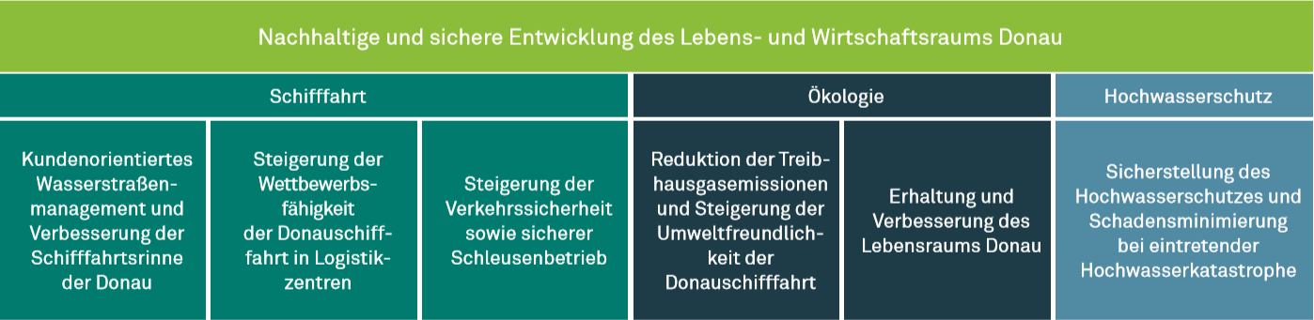
Verkehrspolitischer Rahmen – auf österreichischer Ebene
Stärkung der Donauschifffahrt
Gesamtverkehrsplan für Österreich (bmk, 2012)
  Formuliert Ziele und Leitlinien der österreichischen Verkehrspolitik bis 2025.
Aktionsplan Donau
  Bis 2022
  Zielsetzungen betreffen neben Schifffahrt, auch Ökologie und den Hochwasserschutz.
  von bmvit und via donau umgesetzt
Quelle: viadonau
Quelle: via donau, bmvit
Notes:
Der „Gesamtverkehrsplan für Österreich“ formuliert die Ziele und Leitlinien der österreichischen Verkehrspolitik bis 2025 für alle Verkehrsträger.
Die detaillierte Basis für die österreichische Schifffahrtspolitik stellt das Aktionsprogramm Donau (APD) bis 2022 dar, dessen Zielsetzungen erstmalig nicht nur der Schifffahrt, sondern in gleichem Maße der Ökologie und dem Hochwasserschutz gelten. Damit spiegelt das Programm den multifunktionellen Charakter der Donau wider und nutzt Synergien zwischen den drei Aktionsfeldern. Umgesetzt wird das Programm durch via donau – Österreichische Wasserstraßen-Gesellschaft mbH gemeinsam mit dem Bundesministerium für Klimaschutz, Umwelt, Energie, Mobilität, Innovation und Technologie und in enger Abstimmung mit relevanten Akteuren. Die sechs Wirkungsziele des Aktionsprogramms werden durch 23 Maßnahmen umgesetzt, die jeweils zu einem, zwei oder allen drei Aktionsfeldern beitragen. Die Binnenschifffahrt soll im österreichischen Gesamtverkehrssystem – auch in Anlehnung an die europäischen Leitlinien – weiter gestärkt werden. Die Maßnahmen im Aktionsfeld der Binnenschifffahrt beziehen sich auf die Themenbereiche Wasserstraßeninfrastruktur, Schleusenbetrieb, Bereitstellung von Nutzerinformation (River Information Services), Transportentwicklung, Flottenmodernisierung und Wissensmanagement.
Quelle: Handbuch der Donauschifffahrt S. 31
Bildquelle: viadonau im Handbuch der Donauschifffahrt S. 31

Slide 35
Problemlösung & Verbesserung
Stärkung der Donauschifffahrt
Abhängigkeit von Fahrwasserverhältnissen
saisonales Niederwasser (Wasserstände < 2,5 m )-> Schiffe können nicht voll beladen werden -> Wirtschaftlichkeit sinkt
Lösungs-/Verbesserungsansatz:
  Wasserstraßeninstandhaltung, flussbauliche Maßnahmen
  Informationen zu Wasserständen durch River Information Services (RIS)
viadonau:
  zuständig für die Instandhaltung/Verbesserung der Wasserstraße
  betreibt DoRIS - das österreichische RIS
Quelle: via donau
Notes:
Die in der Fahrrinne vorhandene Fahrwassertiefe bestimmt, wie weit ein Güterschiff „abgeladen“ werden kann; je mehr Güter ein Schiff geladen hat, desto größer ist seine Abladetiefe, das heißt der einem bestimmten Beladungszustand entsprechende Tiefgang des Schiffes in Ruhelage. Die von der Schifffahrt nutzbaren Abladetiefen haben einen entscheidenden Einfluss auf die Wirtschaftlichkeit von Binnenschifffahrtstransporten.
Bei saisonalem Niederwasser, darunter versteht man Wasserstände von weniger als 2,5 können Schiffe nicht voll beladen werden und die Wirtschaftlichkeit sinkt.
Dieser Problematik können die nachfolgend erläuterten Tätigkeiten der Wasserstraßeninstandhaltung, flussbauliche Maßnahmen sowie aktuelle und rechtzeitige Informationsvermittlung zu den jeweiligen Wasserständen entgegenwirken.
Quelle: Handbuch der Donauschifffahrt S. 49, 50

Slide 36
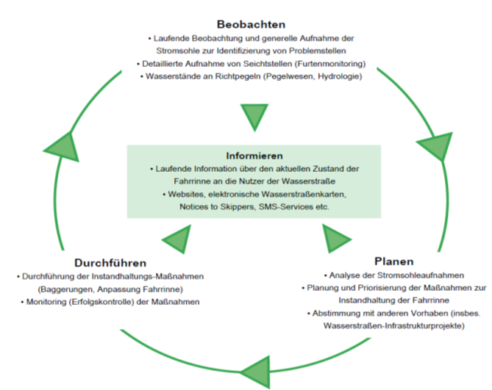
Problemlösung & Verbesserung
Stärkung der Donauschifffahrt
Instandhaltungsarbeiten:
Transport von Sedimenten
(Kies, Sand)
Baggerungen an Seichtstellen
regelmäßige Sohlgrund-
veränderungen
laufende Info- und Berichterstattung
über aktuellen Zustand der Donau
Ausbau und Erweiterungen der
Wasserstraßen
In Österreich ist die viadonau – Österreichische Wasserstraßen-Gesellschaft mbH – für die Erhaltung und Entwicklung der Donau zuständig
Quelle: via donau
Quelle: via donau
Notes:
Vorgebeugt beziehungsweise verbessert werden kann diese Problematik zum einen durch eine adäquate Erhaltung der Wasserstraße durch die zuständigen Stellen. In Österreich ist dafür die viadonau zuständig. Durch Instandhaltungsarbeiten wie beispielsweise Baggerungen, den Abtransport von Sedimenten wie Kies und Sand oder den ständigen Ausbau und Erweiterung der Wasserstraße soll die Fahrrinnentiefe nach Möglichkeit auf einer bestimmten Mindesthöhe konstant gehalten werden.
Quelle: Handbuch der Donauschifffahrt S. 58ff.
Bildquelle: viadonau in Handbuch der Donaubinnenschifffahrt S. 59

Slide 37
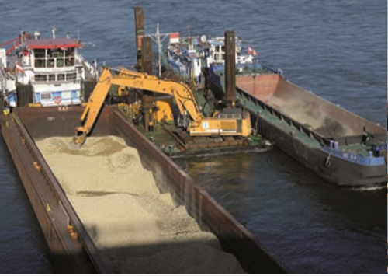
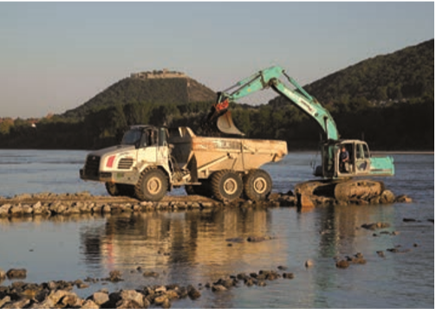
Problemlösung & Verbesserung
Beispiel: Donau östlich von Wien
Integratives Geschiebe-
management
Optimierung der
Regulierungsbauwerke
Uferrückbau
Quelle:: via donau
Stakeholder-Beteiligung
Gewässervernetzung
Ein lernendes System
Quelle:: via donau
Quelle: via donau
Notes:
Das Ziel des Maßnahmenkatalogs ist eine integrative Vorgehensweise, um auf der frei fließenden Donaustrecke östlich von Wien gleichzeitig die Wasserspiegellagen zu stabilisieren, den einzigartigen Lebensraum im Nationalpark Donau-Auen zu bewahren und die Wasserstraßeninfrastruktur an den Erfordernissen einer sicheren und wirtschaftlichen Donauschifffahrt auszurichten.
Folgende Maßnahmen werden verfolgt:
Integratives Geschiebemanagement: Zur Aufrechterhaltung sicherer und wirtschaftlicher Fahrwasserbedingungen wird Kies aus den kritischen Seichtstellen gebaggert. Auch in Geschiebefängen wird Kies gewonnen. Dieses Material wird möglichst weit stromauf verführt und dort in tiefen Bereichen der Stromsohle verklappt.
Uferrückbau: Durch den lokalen Rückbau der Steinverbauung an den Donauufern bilden sich natürliche Uferstrukturen aus. Es entstehen neue Lebensräume für auentypische Pflanzen und Tierarten. Der Fluss erhält wieder mehr Raum, wodurch die Beanspruchung der Stromsohle verringert und der Wasserspiegel bei Hochwasser gesenkt wird.
Gewässervernetzung: Nebenarme sind die Adern des Wasserwaldes und ein selten gewordener Lebensraumtyp. Sie gestalten durch Erosion und Sedimentation die Landschaft. Die großen Nebenarmsysteme im Nationalpark Donau-Auen werden daher wieder stärker an die Donau angebunden.
Optimierung der Regulierungsbauwerke: Um auch in Niederwasserperioden die Schiffbarkeit zu gewährleisten und die laufenden Kosten der Wasserstraßeninfrastrukturerhaltung zu reduzieren, wird die Niederwasserregulierung (Buhnen, Leitwerke) in kritischen Furtbereichen (Seichtstellen) optimiert.
Stakeholder-Beteiligung: Die Einbindung verschiedenster Interessengruppen und der Zivilgesellschaft ist eine wichtige Voraussetzung, um sozial- und umweltverträgliche Lösungen zu entwickeln und umzusetzen
Ein lernendes System: Im Maßnahmenkatalog wird die erforderliche Flexibilität gewahrt, um neue Erkenntnisse und aktuelle Entwicklungen in die Umsetzung einfließen zu lassen. Laufende Erhaltungsmaßnahmen können kontinuierlich verbessert werden
Quelle: Handbuch der Donauschifffahrt S. 78, 79
Bildquellen: viadonau m Handbuch der Donauschifffahrt S. 79

Slide 38
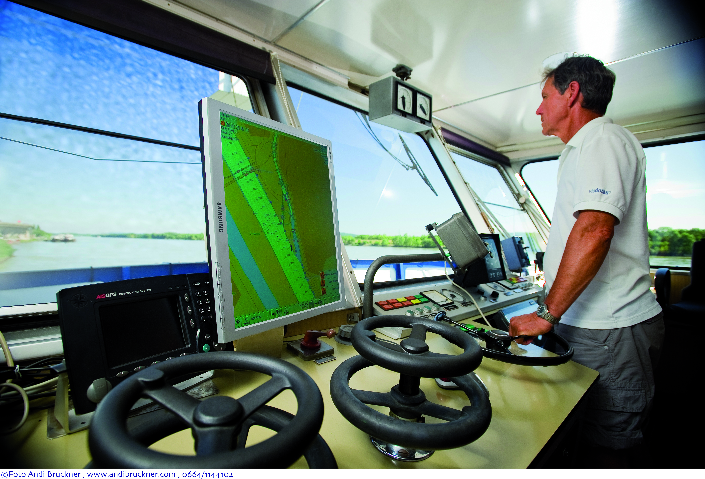
Problemlösung & Verbesserung
Stärkung der Donauschifffahrt
Telematik für die Schifffahrt:
River Information Services (RIS)
bieten aktuelle Informationen zur
Schiffbarkeit von Wasserstraßen
Schiffsidentifikation und Lokalisierung
- auf österreichischer Donau verpflichtend
DoRIS: www.doris.bmvit.gv.at
Quelle: via donau
© via donau I 38
Quelle: via donau
Notes:
In der RIS-Richtlinie werden die Technologien Inland-AIS, Inland-ECDIS (Electronic Chart Display and Information System), NfB und ERI spezifiziert, welche die Basis für eine Vielzahl von Services bilden, darunter Fahrwasser-Informationsdienste, Verkehrsinformationen, Verkehrsmanagement, Informationen für die Transportlogistik, Hafen- und Terminalmanagement, Reiseplanung oder Statistiken. Auf der österreichischen Donau wird das so genannte DoRis (Donau River Information System) verwendet.
Quelle: Handbuch der Donauschifffahrt S. 204ff
Bildquelle: viadonau im Handbuch der Donauschifffahrt S. 138

Slide 39
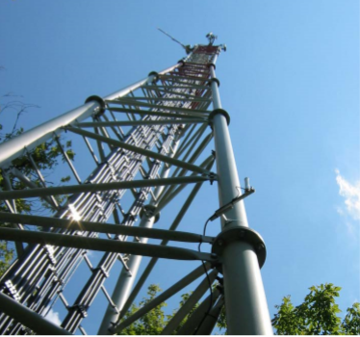
Problemlösung & Verbesserung
Stärkung der Donauschifffahrt
Geschwindigkeit und Netzwerkdichte
Schwächen der Binnenschifffahrt sind die geringe Transportgeschwindigkeit und die geringe Netzdichte, die meist einen Vor-und Nachlauf erforderlich macht.
River Information Services unterstützen durch aktuelle und rechtzeitige Informationen, um die Wirtschaftlichkeit, Zuverlässigkeit und Planbarkeit der Transporte zu verbessern und die Schwächen zu vermindern.
Quelle: via donau
Quelle: via donau
Notes:
Im Bereich der Binnenschifffahrt muss stets eine Abwägung zwischen den Faktoren Zeit und Kosten getroffen werden. Naturgemäß eignen sich nicht alle Güter für den Transport per Schiff. Bei zeitlich flexiblen Gütertransporten steckt im Bereich der Binnenschifffahrt bei guter Planung jedoch erhebliches Einsparungspotenzial.
Durch eine optimale Planung der Transportkette können Transportzeiten zusätzlich verringert und der Vor- und Nachlauf reduziert werden. Durch aktuelle Informationen und perfektes Schleusenmanagement kann mit Hilfe von RIS Tour und Beladung optimal geplant und zusätzlich Zeit eingespart werden.
Quelle: Handbuch der Donauschifffahrt S. 17, 204
Bildquelle: viadonau im Handbuch der Donaubinnenschifffahrt S. 204

Slide 40
Problemlösung & Verbesserung
Stärkung der Donauschifffahrt
Information und Ausbildung – durch zielgruppenorientierte Information
Jahresberichte Donauschifffahrt – Daten & Fakten, aktuelle Projekte, Entwicklungen
Handbuch Donauschifffahrt – Basiswissen zur Donauschifffahrt, 4. Auflage
Online Portale: www.donauschifffahrt.info, www.danubeports.info, www.blaue-seiten.at
Wasserstraßenkarten: Europa, Donau,
Donau für Kinder
INeS Danube: mehrsprachige eLearning Plattform zu Logistik mit dem Binnenschiff
REWWay (Research and Education on Waterway Logistics): Lehrmaterialien zum Thema Binnenschiff
© via donau I 40
Quelle: via donau
40
Notes:
Zielgruppenorientierte Informationen zur Binnenschifffahrt können zusätzlich helfen Bewusstsein über die Vorteile der Binnenschifffahrt zu schaffen und so die Auslastung der Donauschifffahrt zu steigern.
Beispiele dafür sind der Jahresbericht der Donauschifffahrt, das Handbuch der Donauschifffahrt, zahlreiche Online Portale, Wasserstraßenkarten sowie die mehrsprachige eLearning Plattform INeS Danube.
Quellen (zum Download): Jahresbericht der Donauschifffahrt und Handbuch der Donauschifffahrt: http://www.viadonau.org/newsroom/publikationen/broschueren
https://www.Ines-danube.info
https://www.rewway.at/lehrmittelpakete

Slide 41
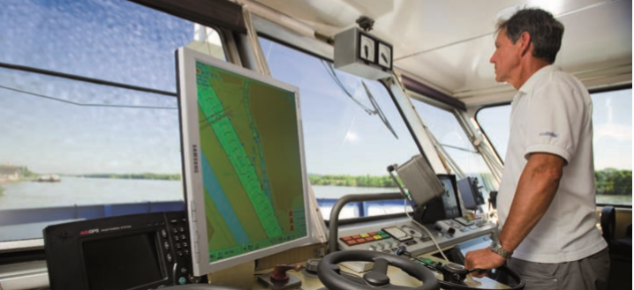
Personalproblematik
Stärkung der Donauschifffahrt
steigender Mangel an qualifiziertem Personal
Überalterung des Personals
Berufsmöglichkeiten in der Binnenschifffahrt
wenig bekannt bei jungen Menschen
familiär bedingte Wechsel zu Berufen an Land
wenig international einheitliche Qualifikationsstandards
Quelle: viadonau
Quelle: via donau, edinna.eu, bag.bund.de
Notes:
Die Akteure melden, nicht zuletzt auch aufgrund fehlender international-einheitlicher Qualifikationsstandards, einen zunehmenden Rückgang an qualifiziertem Personal. Zudem hat ein hoher Anteil der Schiffsführer ein relativ hohes Alter und wird in den kommenden Jahren altersbedingt aus dem Berufsleben austeigen. Außerdem beenden viele Kapitäne und Matrosen familienbedingt oft frühzeitig ihre Karriere und wechseln zu einem Beruf mit Binnenschifffahrtsbezug an Land um öfter bei ihren Familien sein zu können.
Die Aus- und Weiterbildung ist in den einzelnen Donauländern und auch gesamteuropäisch gesehen sehr unterschiedlich ausgeprägt. Die Ansätze reichen von praxisorientierten Modellen ohne verpflichtenden Besuch einer Ausbildungsinstitution bis hin zur akademischen Ausbildung. In manchen Ländern bestehen mehrere Berufswege parallel.
Quellen: Handbuch der Donauschifffahrt S. 142 und
https://www.bag.bund.de/SharedDocs/Downloads/DE/Marktbeobachtung/Sonderberichte/Sonderber_Personalsituation_in_der_deutschen_Binnenschifffahrt.pdf?__blob=publicationFile, S.2f. [03.04.2020]
Bildquellen: viadonau im Handbuch der Donauschifffahrt S. 138

Slide 42
Ausbildungsstandards
Stärkung der Donauschifffahrt
Ausbildungslänge, Aufbau und Inhalte variieren stark länderabhängig
keine EU-weite Harmonisierung und Mindeststandard
viele unterschiedliche Diplome und Zertifikate
Harmonisierung von Ausbildungsstandards wird angestrebt
Quelle: via donau, binnenschiff.de, bmvit.gv.at
Notes:
Innerhalb Europas und auch EU-weit variieren die Ausbildungsstandards länderabhängig stark. Ausbildungslänge, die Dauer der praktischen Ausbildung, der generelle Aufbau sowie die Inhalte weichen von Land zu Land teilweise erheblich voneinander ab, eine EU-weite Harmonisierung oder zumindest eine Vorgabe von Mindeststandards gibt es nicht.
Das Vorliegen zahlreicher verschiedener Diplome und Zertifikate macht eine Einschätzung der jeweiligen Qualifikationsstandards schwierig und erschwert den länderübergreifenden Einsatz von Personal.
Quelle: Handbuch der Donauschifffahrt S. 142
Zusätzliche Informationen unter: https://www.binnenschiff.de
www.bmvit.gv.at

Slide 43
Ausbildungsstandards – Lösungsansatz
Stärkung der Donauschifffahrt
Ausbildungsstandards verbessern und harmonisieren
EU-Richtlinie 2017/2397 soll Mindestqualifikationen im Bereich Binnenschifffahrt gewährleisten
Voraussetzungen und Verfahren für die Ausstellung von Zeugnissen in den Mitgliedsstaaten.
EDINNA, der Verein der Aus- und Weiterbildungsinstitutionen der Binnenschifffahrt unterstützt die Europäische Kommission bei der Harmonisierung der Ausbildung.
Notes:
Ein zentraler Punkt um der Personalproblematik im Binnenschifffahrtsbereich entgegenzuwirken besteht demnach darin die Ausbildungsstandards in diesem Bereich zu verbessern und zu harmonisieren und EU-weite Mindeststandards im Ausbildungsbereich zu schaffen.
Die im Januar 2018 in Kraft getretene EU-Richtlinie 2017/2397 bildet einen gemeinsamen Rahmen für die Gewährleistung beruflicher Mindestqualifikationen im Bereich der Binnenschifffahrt. In dieser Richtlinie werden die Voraussetzungen und Verfahren für die Ausstellung von Zeugnissen über die Qualifikation sowie für die Anerkennung solcher Qualifikationen in den Mitgliedstaaten festgelegt. Die Qualifikationen gelten für Personen, die am Betrieb eines Fahrzeugs auf Binnenwasserstraßen der Union beteiligt sind.
EDINNA, der Verein der Aus- und Weiterbildungsinstitutionen der Binnenschifffahrt in Europa, bietet auf seiner Website einen Überblick über die Ausbildungsmöglichkeiten in Europa. EDINNA unterstützt die Bemühungen der Europäischen Kommission zur Harmonisierung der Ausbildung und deren Zertifizierung in der Binnenschifffahrt.
Quelle: Handbuch der Donauschifffahrt S. 142
Und unter https://www.edinna.eu/

Slide 44
Exkurs:
Nautische Ausbildung in Österreich
Lehre Binnenschifffahrt:
3-jährige duale Ausbildung
12 Woche Berufsschulbesuch (geblockt)
Restliche Zeit bei Reedereien an Bord des Schiffs
Abschluss: Bootsmann bzw. Bootsfrau
Notes:
In Österreich gibt es die Möglichkeit zur Ausbildung zum Bootsmann bzw. zur Bootsfrau. Zurzeit wird die Berufsschulausbildung zur Lehre Binnenschifffahrt lediglich in Wien angeboten und dauert 12 Wochen. Die Anzahl der Ausbildungsplätze ist begrenzt. Den Abschluss bildet das Diplom zur Bootsfrau bzw. Bootsmann.
Quelle: https://www.donau.com/fileadmin/user_upload/Bilder_und_PDFs/Donau-Tourismuskonferenz_2014/Praesentationen/07_Hofbauer_Be_your_own_captain.pdf [13.04.20].

Slide 45
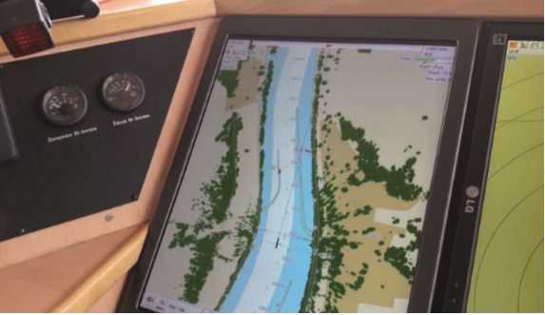
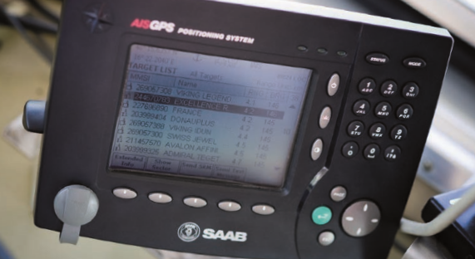
Quiz
Stärkung der Donauschifffahrt
Quelle: viadonau / Andi Bruckner.
Wie wird das österreichische Telematik System für die Schifffahrt genannt?
Doris
Oliver
Lisa
Thomas
Quelle: viadonau/ Andi Bruckner
Notes:
Wie wird das österreichische Telematik System für die Schifffahrt genannt? Doris
Donau River Information Services
Bildquelle: viadonau/Andi Bruckner im Handbuch der Donauschifffahrt S. 206, 207

Slide 46
DONAUSCHIFFFAHRT –
Märkte und Stärken der Wasserstraße
Markt der Donauschifffahrt
Transportbeispiele
Die Wasserstraße Donau
Stärken der Donauschifffahrt

Slide 47
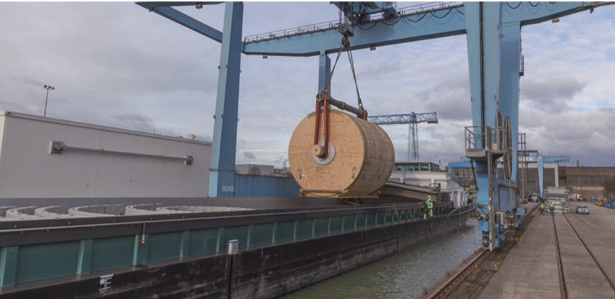
High & Heavy – Schwerguttransporte auf der Donau
Transportbeispiele
3 Schwerlastterminals entlang österreichischer und deutscher Donau
Hebeleistung in Terminals bis zu 500 Tonnen.
Verladung mittels Portalkränen
Allein im Hafen Linz 200.000 m2 Freiflächen und 55.000 m2 Schwerlasthallen
Quelle: viadonau
Quelle: Ferlbermayer
Quelle: via donau
Notes:
Es werden insgesamt drei Schwerlastterminals mit wasserseitiger Anbindung betrieben. Die Ansiedlung von Betriebsstandorten an der Wasserstraße ist für den Schwergutspezialisten ein strategischer Vorteil gegenüber Mitbewerbern. Neben dem eigenen Schwerlasthafen am Standort Linz werden Terminals für den High-&-Heavy-Umschlag im Hafen Wien Albern und in Krefeld (Deutschland) mit einer Hebeleistung von 450 bzw. 500 t betrieben. Der Schwerlasthafen in Linz wurde 1996 mit 27,5 Hektar Betriebsareal gekauft. Das Hafenbecken mit einer Länge von über hundert Metern und einer Breite von 17 Metern kann die auf der Donau üblichen Binnenschiffe aufnehmen. Im Hafen stehen zwei Portalkräne zur Verfügung, die gemeinsam Lasten von bis zu 600 t umschlagen können. Darüber hinaus stehen auf dem Betriebsgelände Linz mehr als 220 000 m² an Freiflächen und rund 55 000 m² Schwerlasthallen zur Verfügung. Diese Hallen werden an diverse Kunden zur Vormontage sehr großer Teile vermietet. Diese Güter können ohne Vorlauf auf der Straße oder Schiene ihren Weg über die Wasserstraße finden können.
Quelle: Handbuch der Donauschifffahrt S 175
Bildquelle: Felbermayer im Handbuch der Donauschifffahrt S. 175

Slide 48
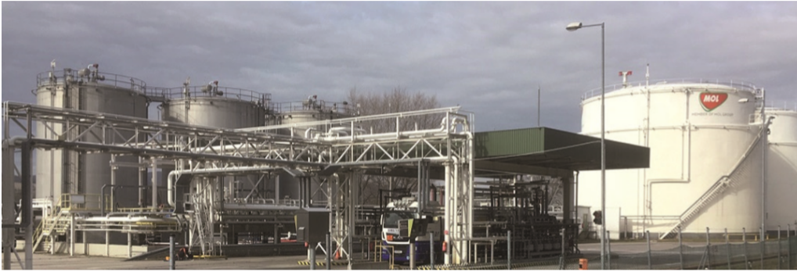
Mineralölprodukte
Transportbeispiele
Aus insgesamt 3 Verladeanlagern (2x in Ungarn, 1x in der Slowakei) werden Kunden im Westen (AT und DE) bzw. im Osten (Serbien und RO) bedient.
Kosten pro Tonne Flüssiggütern im Vergleich zu anderen Verkehrsmitteln per Binnenschiff sehr günstig
Bis zu 2.000 Tonnen Flüssiggüter können bei optimalen Wasserstrand pro Binnenschiff transportiert werden
Quelle: MOL-Gruppe
Notes:
Es werden drei Verladeanlagen an der Donau betrieben: zwei in Ungarn ( Százhalombatta und Komárom) und eine in der Slowakei (Bratislava). Von diesen Standorten aus werden über die Donau Kunden im Westen (Österreich und Ostdeutschland) als auch im Osten (Serbien und Rumänien) beliefert. Des Weiteren wird ein Tanklager mit Verladeanlage in Korneuburg (Strom-km 1942 – Österreich) und Giurgiu (Rumänien) betrieben. Große Mengen an Flüssiggütern zu befördern ist sehr günstig, da die entsprechenden Kosten pro Tonne vergleichsweise niedrig sind. Bei einem optimalen Wasserstand können pro Tankschiff bis zu 2 000 t transportiert werden. Das Tanklager in Korneuburg dient der Lagerung und Verteilung von flüssigen, brennbaren Mineralölprodukten (Super 95 und 98, Diesel B7, Bunkergasöl und Heizöl Extra Leicht). Die Produkte werden in der Regel per Binnenschiff angeliefert. Für die Lagerung der Güter stehen in Korneuburg nun sieben oberirdische Festdachtanks sowie zwei liegende Tanks zur Verfügung. Insgesamt beträgt das Volumen für die gelagerten Produkte circa 6 200 m³ für Ottokraftstoffe sowie 10 000 m³ für Diesel und anderes Gasöl.
Quelle: Handbuch der Donauschifffahrt S 180
Bildquelle: MOL-Gruppe im Handbuch der Donauschifffahrt S. 180.

Slide 49
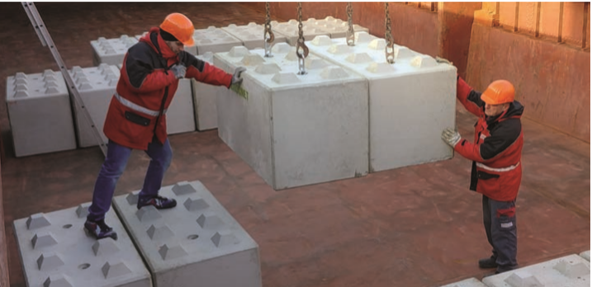
Baustoffe
Transportbeispiele
Transport von Betonfertigteilen für den Tief-, Sonder- und Objektbau
Bis zu 50 Tonnen pro Bauelement
Verladung über Lände in unmittelbarer Nähe der Produktionsstätte
→ kurzer Vorlauf
Absatzmärkte in der Donauregion
Quelle: GEROCRET
Notes:
In unternehmenseigener Produktion werden Betonfertigteile für den Tief-, Sonder- und Objektbau bis 50 t Elementgewicht hergestellt. Kund*innen in Österreich und ganz Europa werden mit Fertigteilen für den Bahn-, Brücken-, Kanal-, Straßen-, Tunnel- und Industriebau sowie für individuelle Projekte beliefert. Ende 2017 hat das Unternehmen die in unmittelbarer Nähe zum Betriebsgelände befindliche Donaulände wieder in Betrieb genommen, um mit dem Binnenschiff Betonfertigteile zu einem Kunden zu verschiffen. Der kurze Vorlauf zur Donau bietet optimale Voraussetzungen für die Nutzung der Wasserstraße Donau. Des Weiteren befinden sich wichtige Absatzmärkte in der Donauregion. Der Transport von Schwerlast- und Übermaßgütern mit dem Binnenschiff erweist sich hier als äußerst kosteneffizient und verzeichnet einen deutlichen Nachhaltigkeitsvorteil gegenüber anderen Transportmodalitäten, da hohe Stückgewichte und großformatige Maße der Produkte sich bestens für dieses Verkehrsmittel eignen.
Quelle: Handbuch der Donauschifffahrt S 179
Bildquelle: GEROCRET in Handbuch der Donauschifffahrt S 179

Slide 50
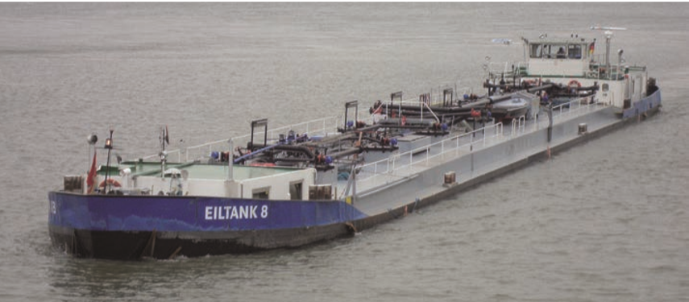
Quiz
Transportbeispiele
Wie viel Tonnen Flüssiggüter kann ein Tankschiff auf der Donau bei optimalem Wasserstand transportieren?
4.500 Tonnen
600 Tonnen
2.000 Tonnen
2.500 Tonnen
Quelle: helmut1972, www.binnenschifffartsforum.de
Notes:
Wie viel Tonnen Flüssiggüter kann ein Tankschiff auf der Donau bei optimalem Wasserstand transportieren? 2000 Tonnen
Bildquelle: helmut1972, www.binnenschifffahrtsforum.de im Handbuch der Donauschifffahrt S. 117

Slide 51
ABC-Liste
Abschlussübung
Gestaltet für euch selbst eine ABC-Liste mit den wichtigsten Begriffen zum Thema „DONAUSCHIFFFAHRT – Märkte und Stärkung der Wasserstraße “.
Nehmt hierzu ein Blatt Papier, schreibt an der Längsseite untereinander alle Buchstaben des Alphabets auf.
Im Anschluss dazu schreibt zu jedem Buchstaben wichtige Begriffe zum Thema „DONAUSCHIFFFAHRT – Märkte und Stärkung der Wasserstraße“, die mit dem jeweiligen Buchstaben beginnen zum Beispiel T … Transportkostenkalkulation.
Am Ende habt ihr eine tolle Liste voll mit den wichtigsten Schlagworten zum Thema Donauschifffahrt – Märkte und Stärkung der Wasserstraßen.

Slide 52
Quellenverzeichnis
Handbuch der Donauschifffahrt, viadonau, Wien, 2019 –
Download: http://www.viadonau.org/de/newsroom/publikationen/broschueren
viadonau (2021): Donauschifffahrt in Österreich –
Jahresbericht 2021, Wien
Download: http://www.viadonau.org/de/newsroom/publikationen/broschueren
INeS Danube Informationsplattform für den Bereich Intermodale Binnenschifffahrt
Zugang: www.ines-danube.info
EDINNA – Education in Inland Navigation: online: https://www.edinna.eu/
Europäische Kommission: EU Strategy for the Danube Region (COMMISSION STAFF WORKING DOCUMENT), Brüssel, 2020.
Bundesministerium für Verkehr, Innovation und Technologie: online: www.bmvit.gv.at
Bundesverband der Deutschen Binnenschifffahrt e.V. (BDB): online: https://www.binnenschiff.de/
Europäische Union: https://ec.europa.eu/transport/modes/inland/promotion/naiades2_en) [08.04.2020]
https://www.donau.com/fileadmin/user_upload/Bilder_und_PDFs/Donau-Tourismuskonferenz_2014/Praesentationen/07_Hofbauer_Be_your_own_captain.pdf [13.04.2020]

Slide 53

Zusatzinformation
Wir hoffen unser Foliensatz hat Ihren Ansprüchen entsprochen!
- Sie können den Foliensatz gerne Ihren Wünschen und Anforderungen entsprechend adaptieren und für Ihren Unterricht/Vorträge verwenden.
Für Fragen und Rückmeldungen stehen wir jederzeit gerne per Mail unter
rewway@fh-steyr.at zur Verfügung.
Weitere Foliensätze finden Sie unter:
http://www.rewway.at/de/lehrmittel/pakete/
Haben Sie vielleicht Interesse an einem Transport School Lab, einer Exkursion oder einem Fachvortrag?
http://www.rewway.at/de/services/

